Slide 1
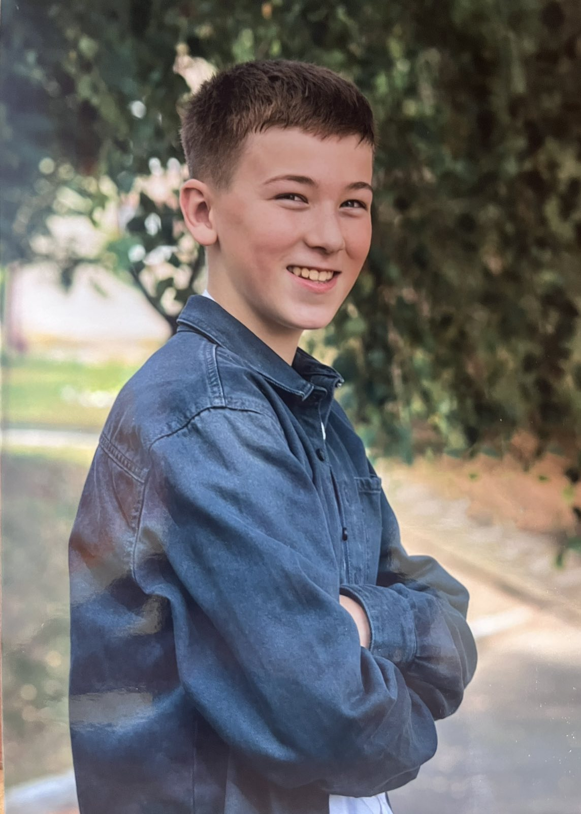
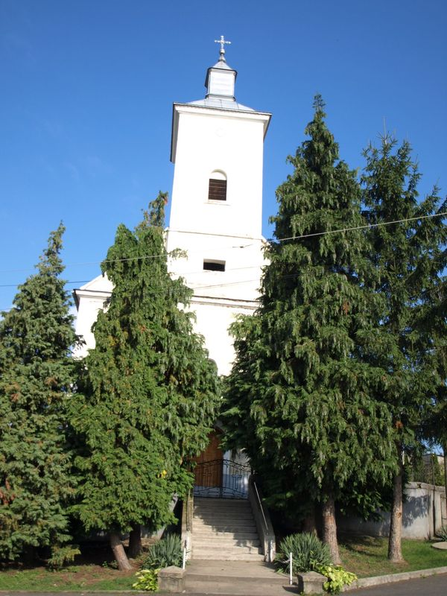
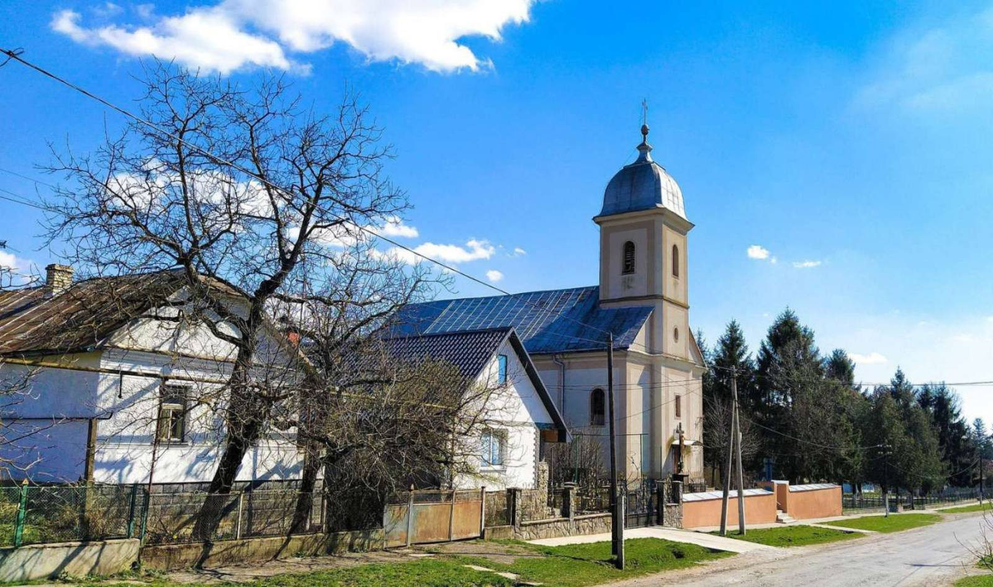
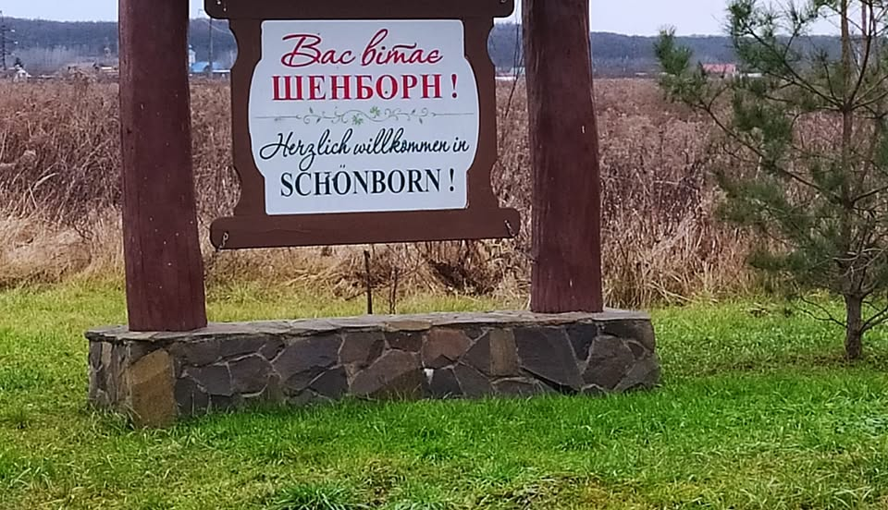
Всеукраїнський інтерактивний конкурс
«МАН – Юніор Дослідник»
Номінація:
«Історик – Юніор»
Тема дослідження:
«Німецькі та австрійські колоністи на Мукачівщині: формування релігійних традицій та духовної культури»
Науково – дослідницький проєкт підготував:
Химинець Іван Іванович
учень 7 класу
Залужанського ліцею
Мукачівської міської ради Закарпатської області,
с. Залужжя, Мукачівський район, Закарпатська область
Закарпатське територіальне відділення
МАН України, Мукачівська філія
Науковий керівник:
Товт Михайло Михайлович
вчитель історії Залужанського ліцею
Мукачівської міської ради Закарпатської області

Slide 2
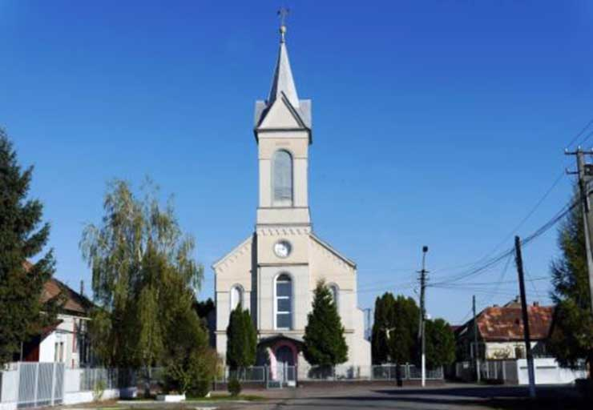
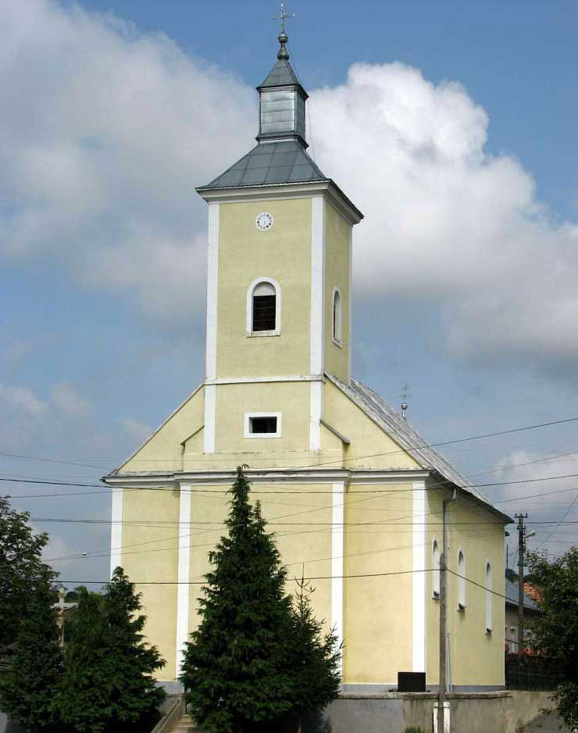
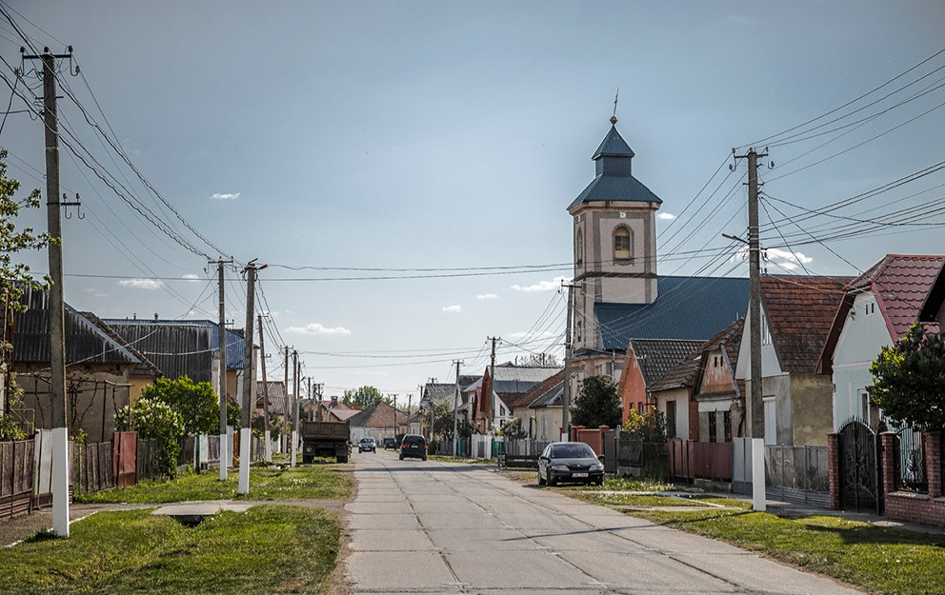
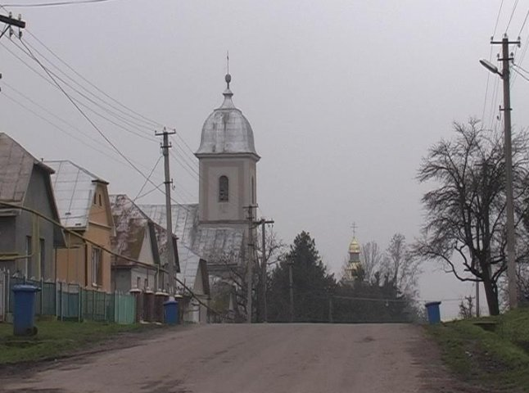
Мета проєкту:
дослідити історію заселення Мукачівщини німецькими та австрійськими колоністами, а також проаналізувати їхній вплив на формування релігійних традицій і духовної культури регіону.
Завдання проєкту:
Охарактеризувати основні історичні умови переселення німецьких та австрійських колоністів на Мукачівщину.
Визначити основні причини німецької та австрійської колонізації регіону.
Дослідити римо – католицькі церкви та костели швабів у селах Мукачівського району.
Проаналізувати вплив колоністів на розвиток місцевих релігійних традицій.
Вивчити особливості духовної культури (звичаї, обряди, святкування, моральні цінності).
Оцінити взаємодію колоністів з місцевим населенням у релігійно-культурному аспекті.
Узагальнити значення спадщини німецьких та австрійських колоністів для сучасної Мукачівщини.

Slide 3
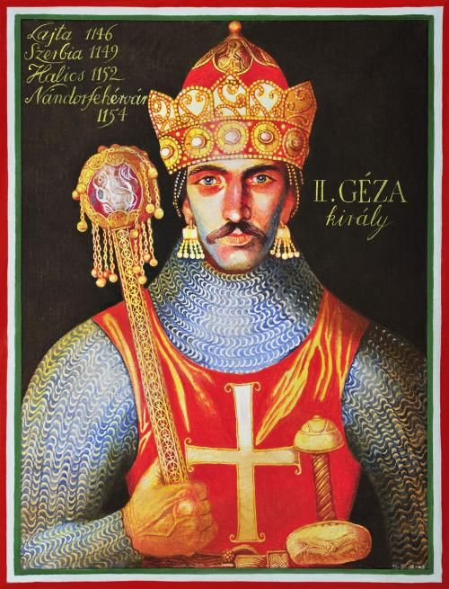
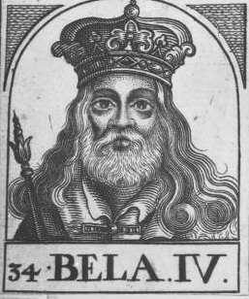
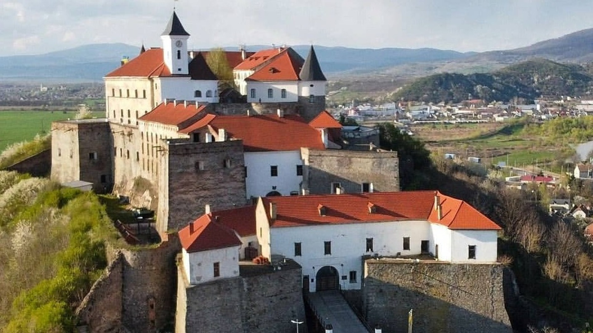
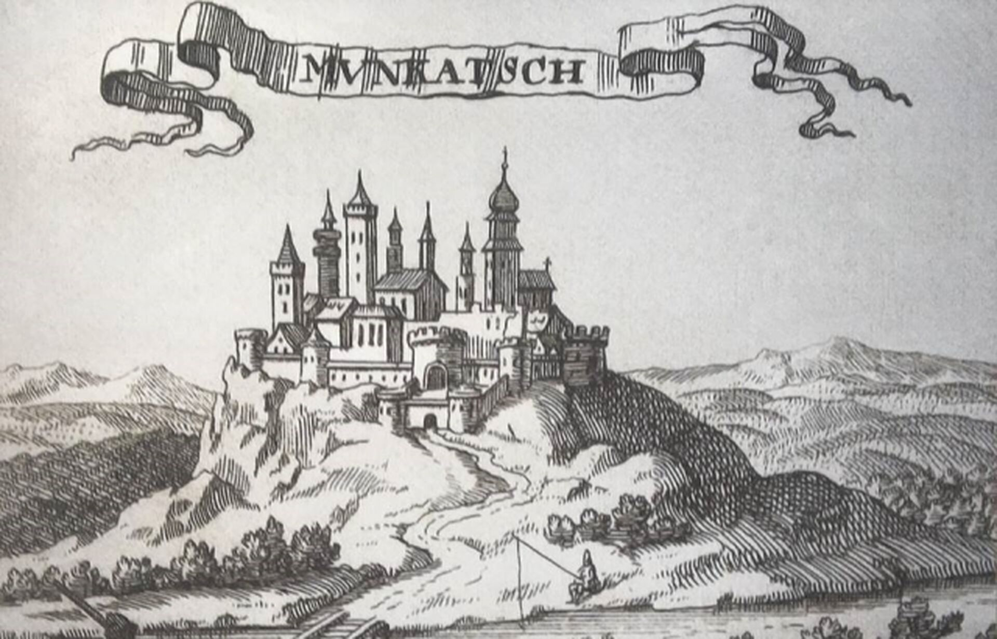
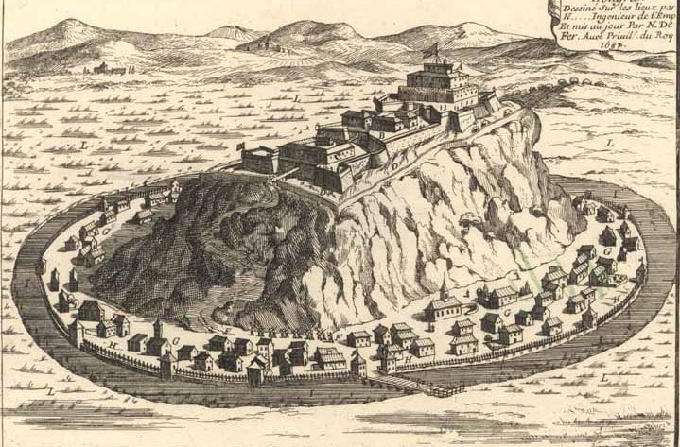
Перші згадки про поселення німців на території сучасного Закарпаття маємо з другої половини ХІІ століття, коли угорський король Гейза ІІ запросив німців на свої землі, що були на той час спустошені, обезлюднені міжусобицями, набігами половців і татаро-монгольських орд, епідеміями тощо. Після відходу орди король Угорщини Бейла IV видає указ про відновлення зруйнованих сіл і міст та заснування нових. Тож для прискорення процесу відбудови у другій половині ХІІІ ст. Бейла IV запрошує з різних регіонів Саксонії і Баварії ремісників, дрібних торговців. В Угорщині їх називали саксонцями.
У кінці ХІІІ і на початку XIV століття закінчилася перша хвиля переселення німців. У другій половині XVII століття німці-переселенці прибули для відбудови й укріплення Мукачівського замку. Утворювали свої общини ізольовано, були одномовними. Проживали у 80 селах.

Slide 4
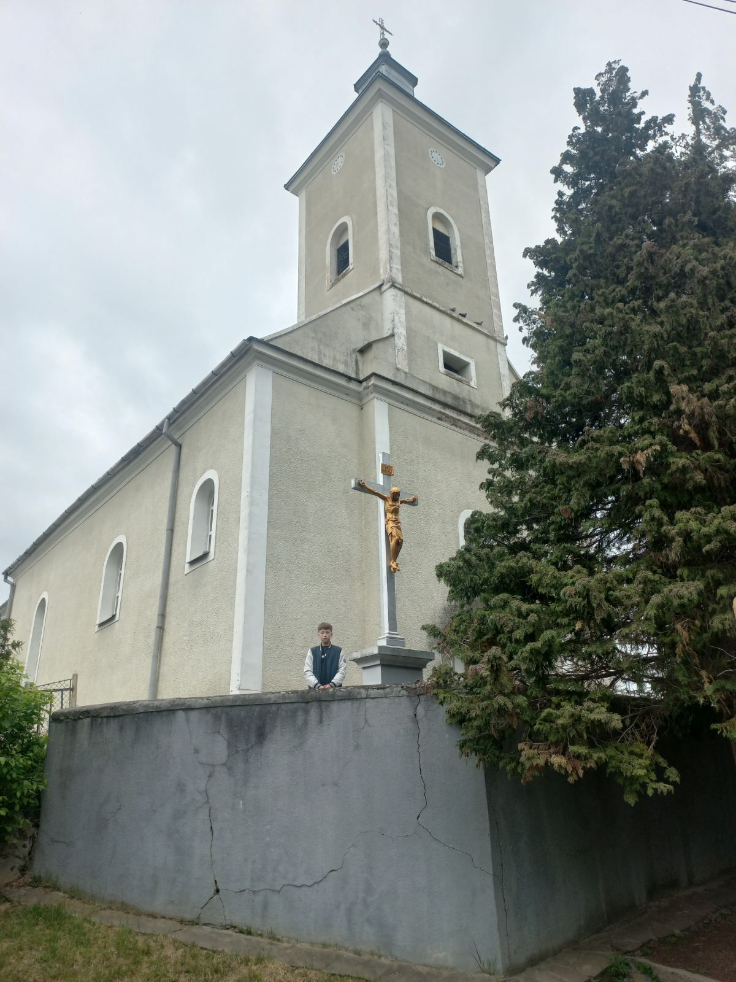
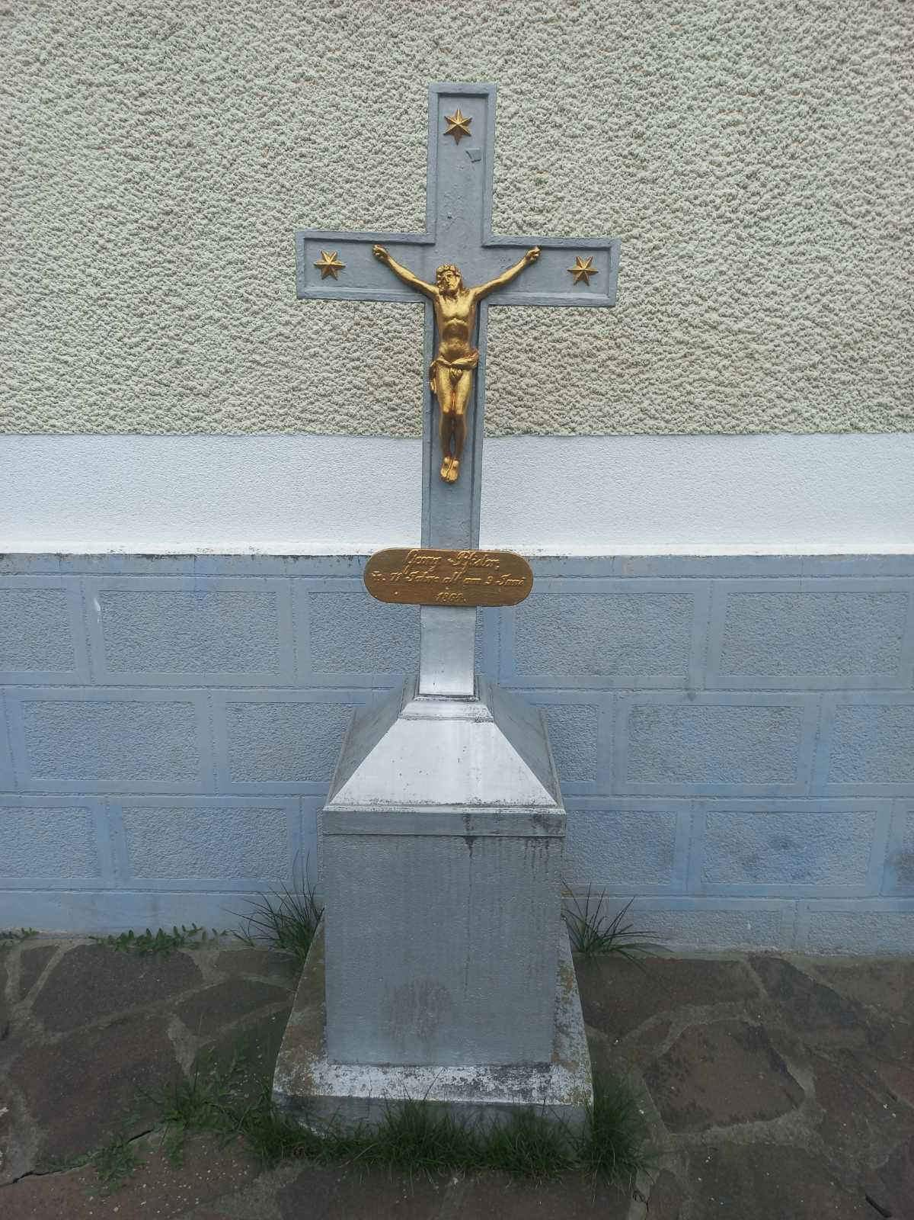
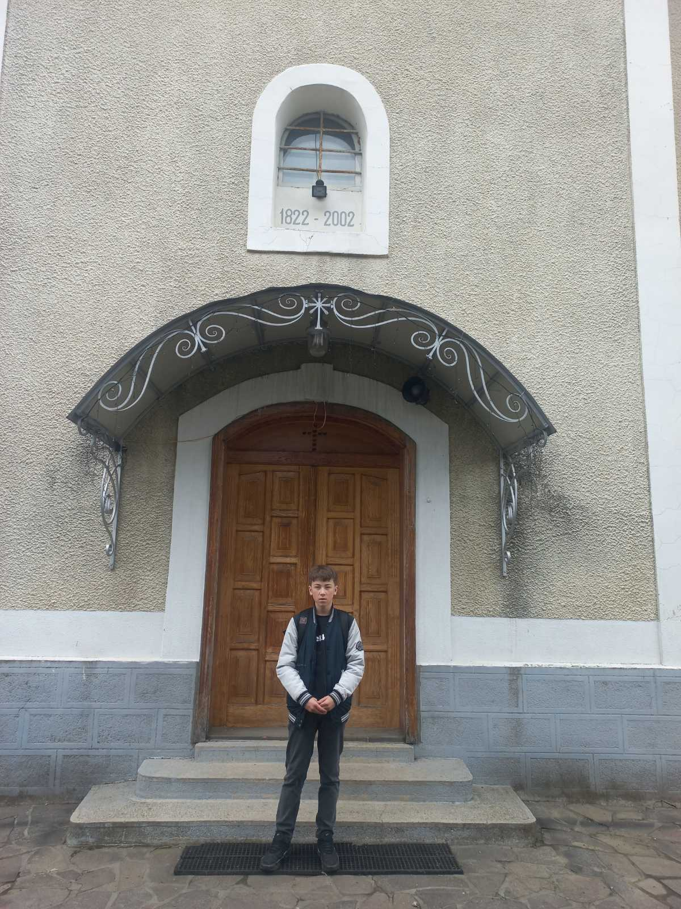
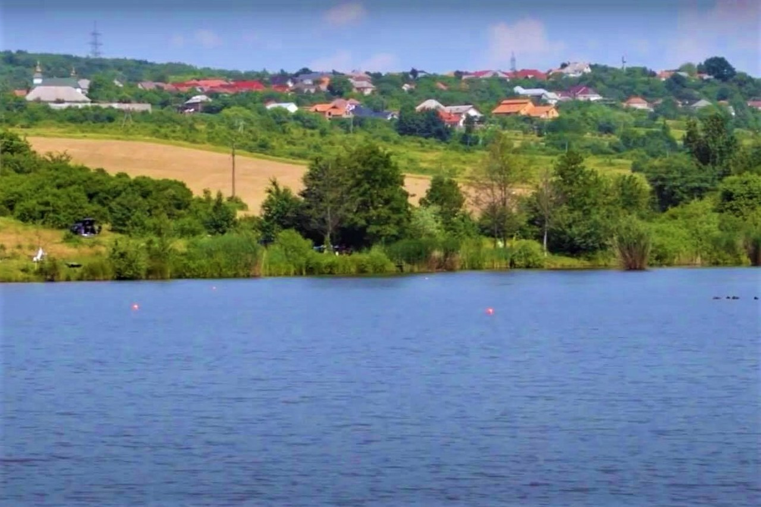
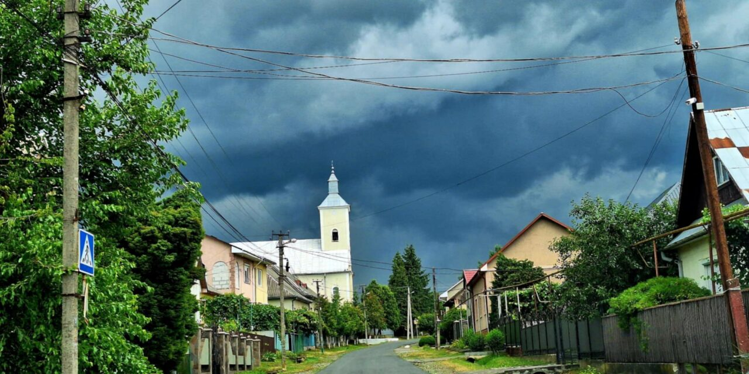
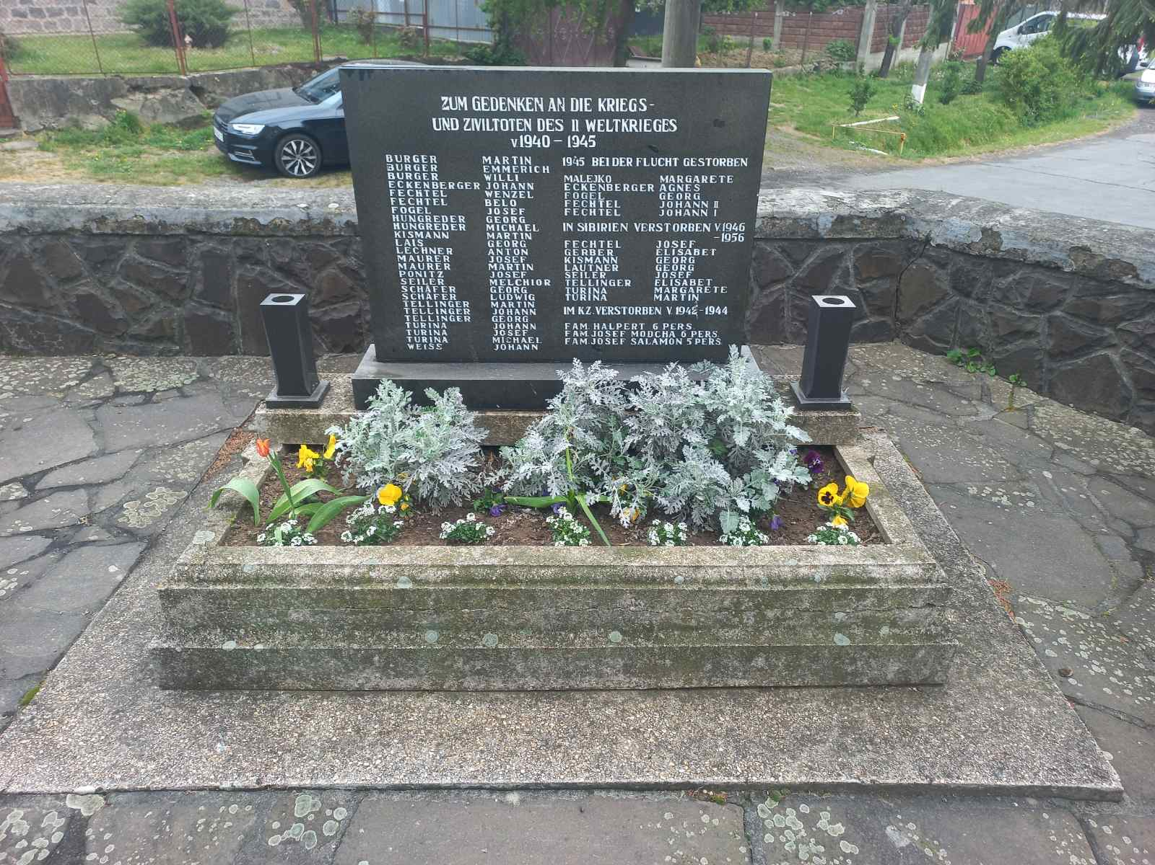
Безпосередньою причиною нової німецької хвилі колонізації було придушення повстання Ференца II Ракоці проти австрійського поневолення. У 1728 році австрійський імператор Карл VI дарує більшу частину Закарпаття німецькому духовному князеві, графові Лотару Францу Шенборну Бухгайму, який на початку XVIII ст. став союзником австрійських Габсбургів. Шенборн і посприяв тому, що німецькі колоністи з’явилися на Мукачівщині. Франконці з Бамберга і Вюрцбурга селяться в заснованих ще в XIV-XV століттях слов’янських селах Верхній Коропець і Новоселиця. Пізніше у Верхній Коропець прибуває ще декілька родин зі швабського Шварцвальда, а в Новоселицю — франконці з Баварії.
Село Верхній Коропець (Oláhkerepec, Felsőschönborn, Felsőkerepec) вважається заснованим 1300 року і вперше згадується в документах XIV століття. Нині його населення - понад 1300 мешканців, понад 95 відсотків яких зазначило українську мову рідною.

Slide 5
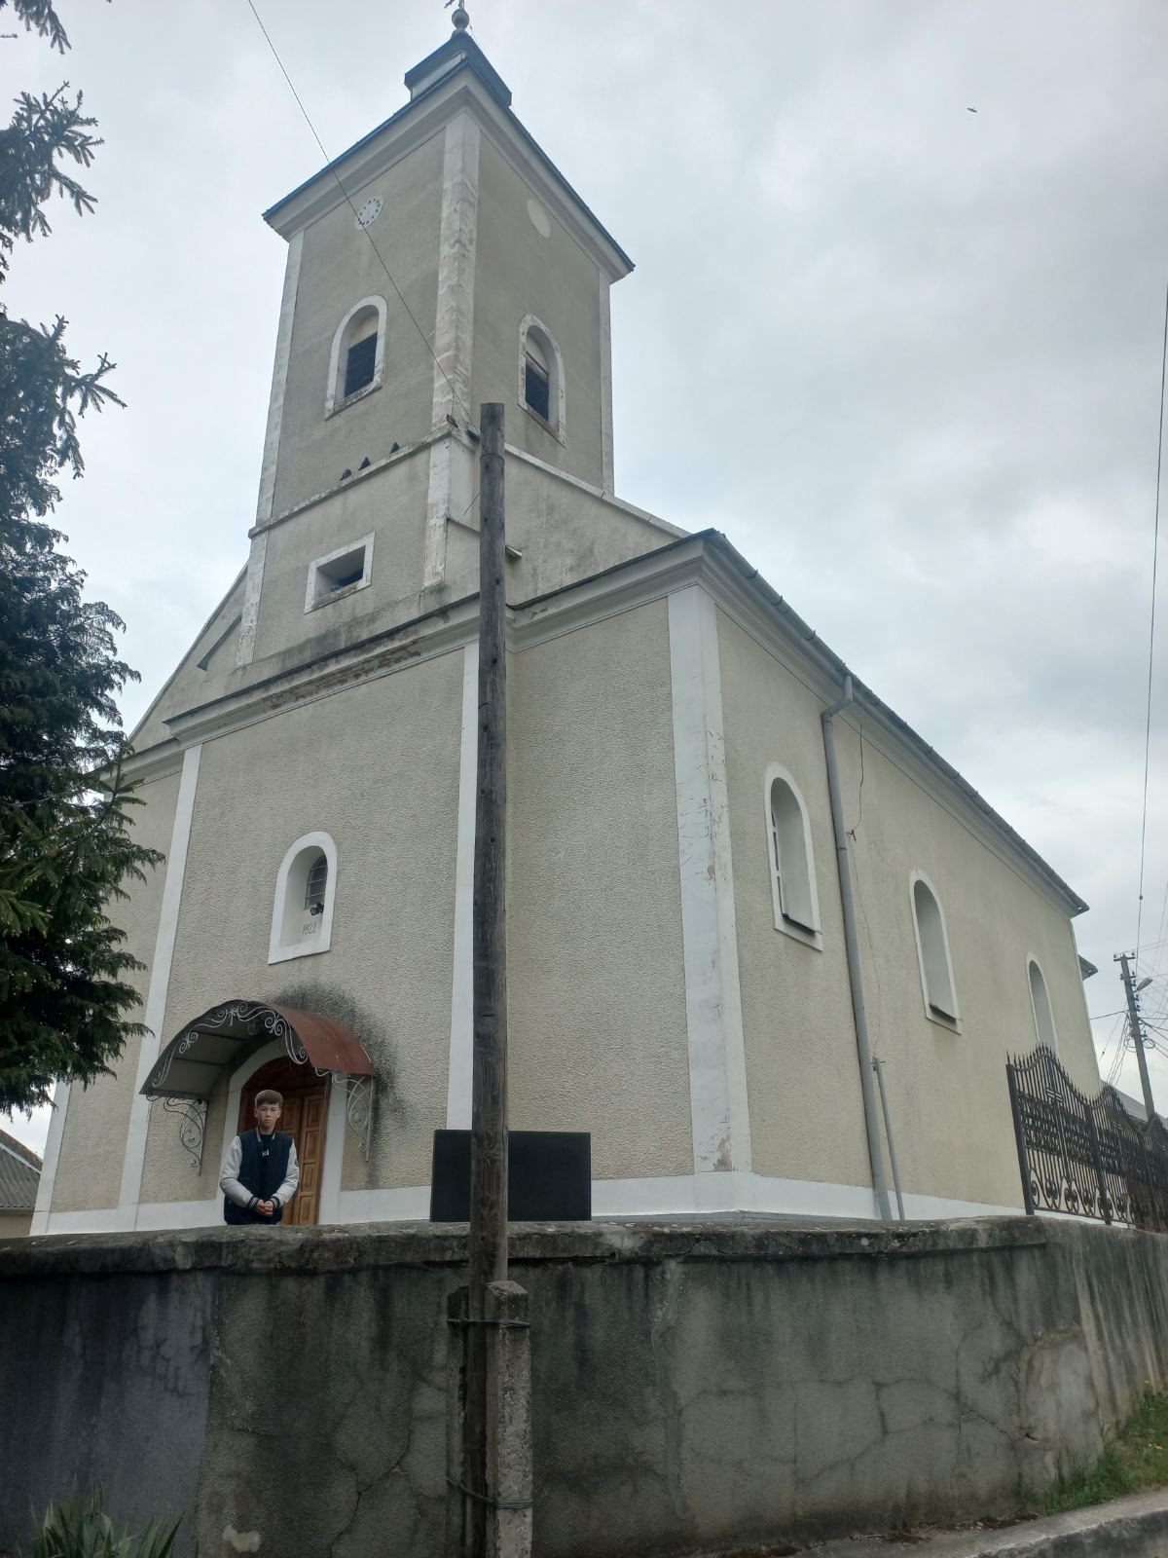
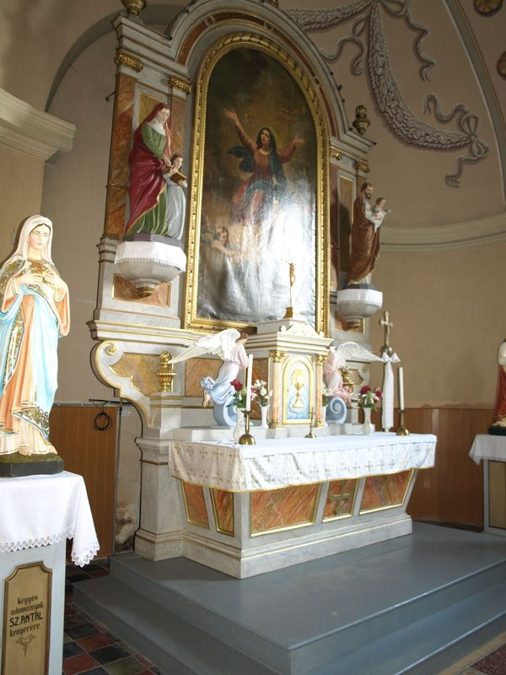
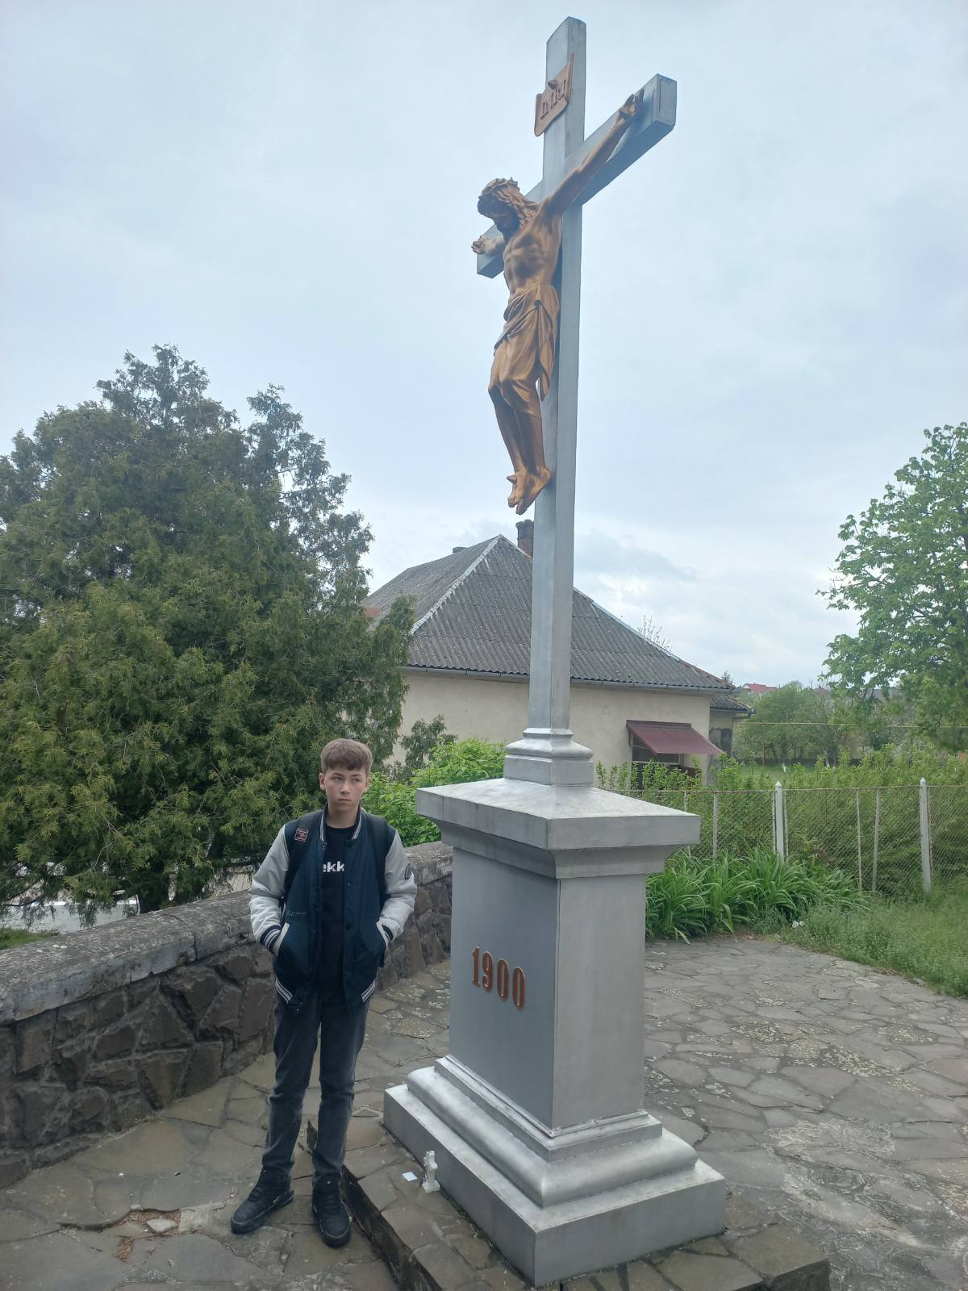
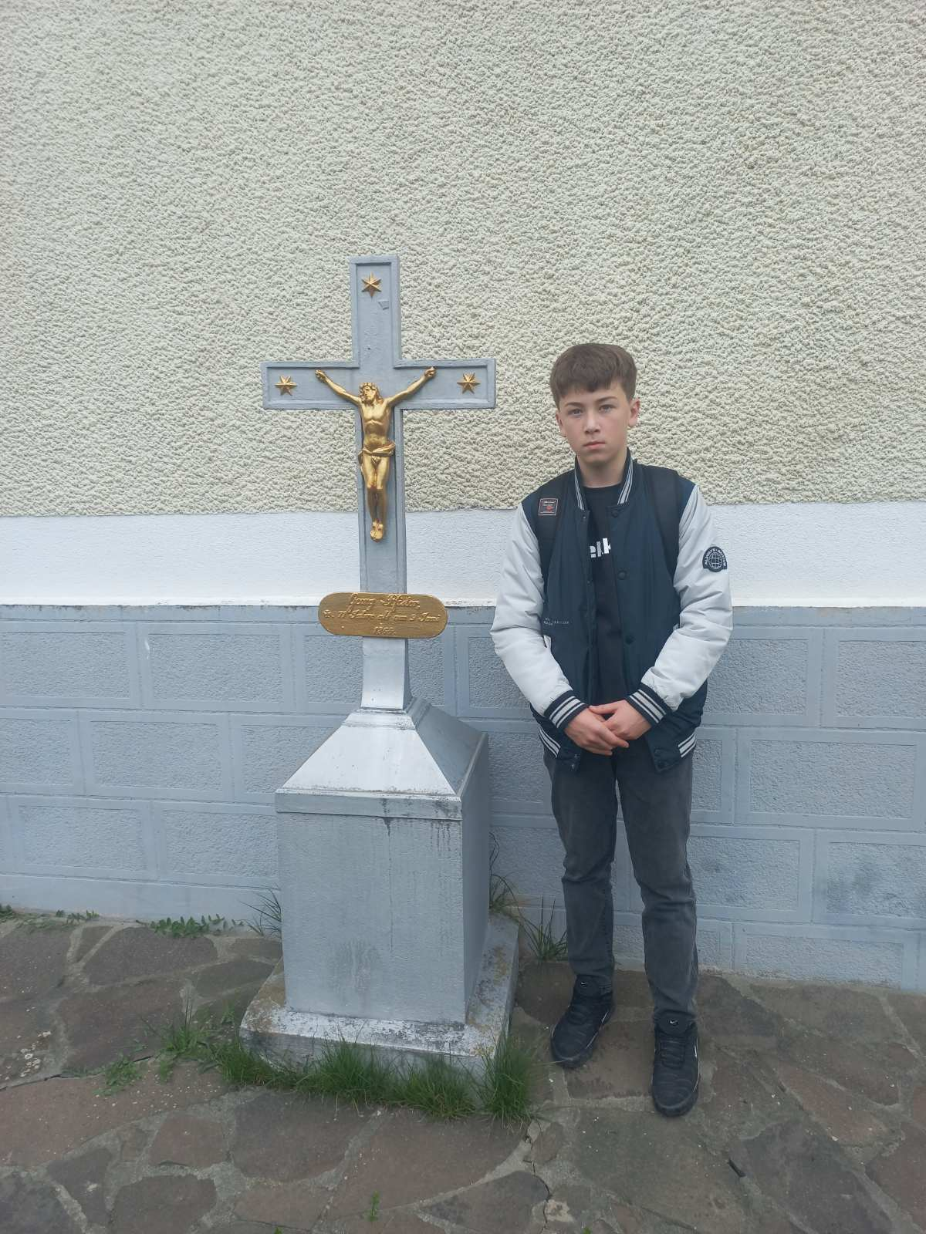
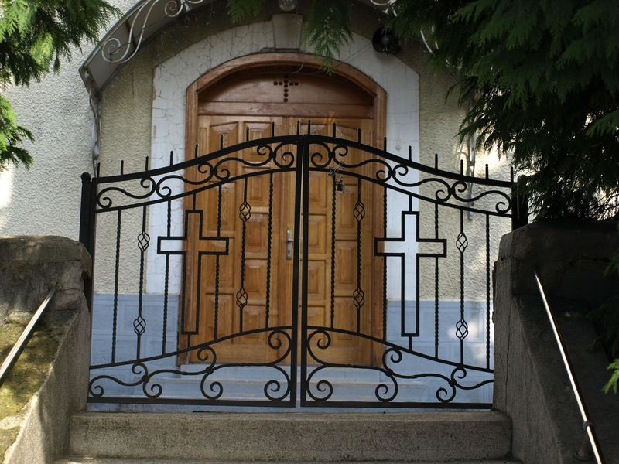
У 1730 році у село Верхній Коропець австрійська держава переселила німецьких колоністів, котрі і збудували перший костел (святиня була дерев'яною). Римсько-католицька спільнота відносилася до Мукачівської парафії. З 1746 року сюди приходив мукачівський парафіяльний вікарій раз у три тижні проводити Службу Божу. Метричні записи тут ведуться з 1788 року, коли, згідно деяких записів, було побудовано теперішній кам’яний храм. У 1807 році філію було піднесено до рангу парафії.
У 1984-му році був проведений капітальний ремонт споруди. На вежі видно дату 1822 - 2002. Відомо, що у 2002 році провели зовнішній ремонт храму Внебовзяття Пресвятої Діви Марії. Перед церквою розташований хрест з написом 1900 рік. Біля бокової стіни церкви можна побачити маленький хрест поставлений у 1865 році.

Slide 6
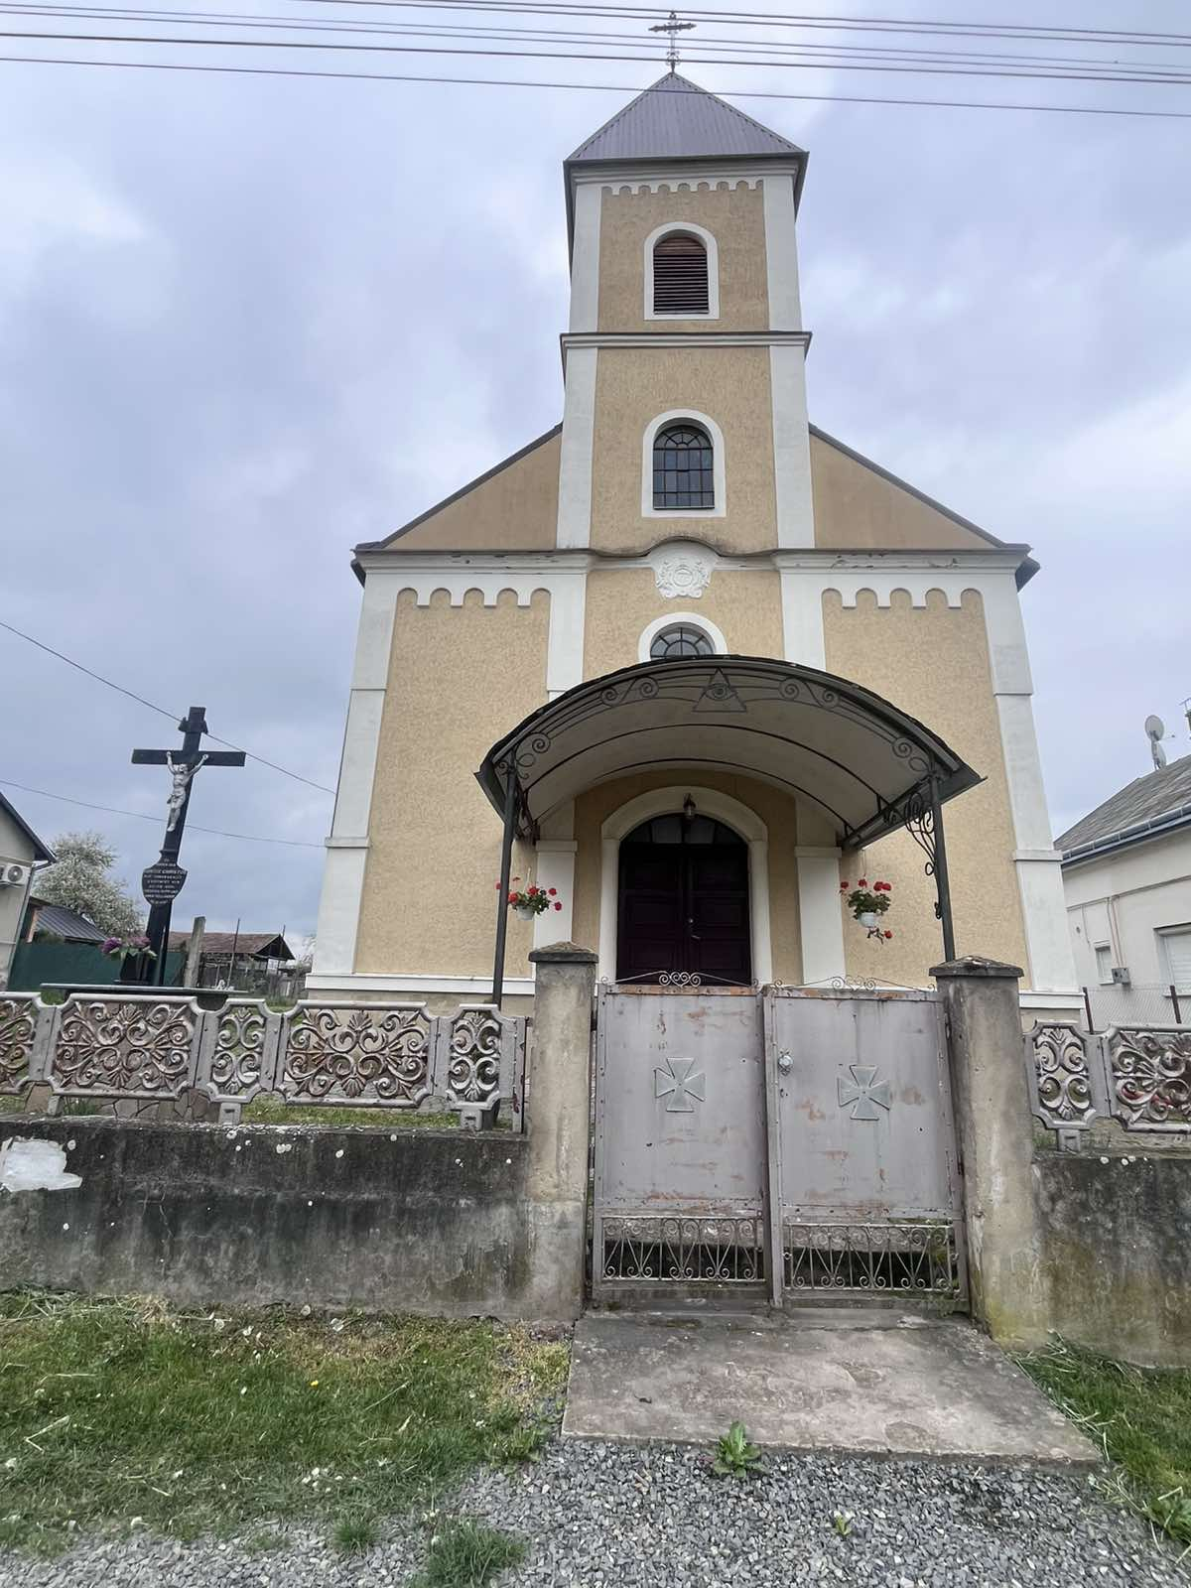
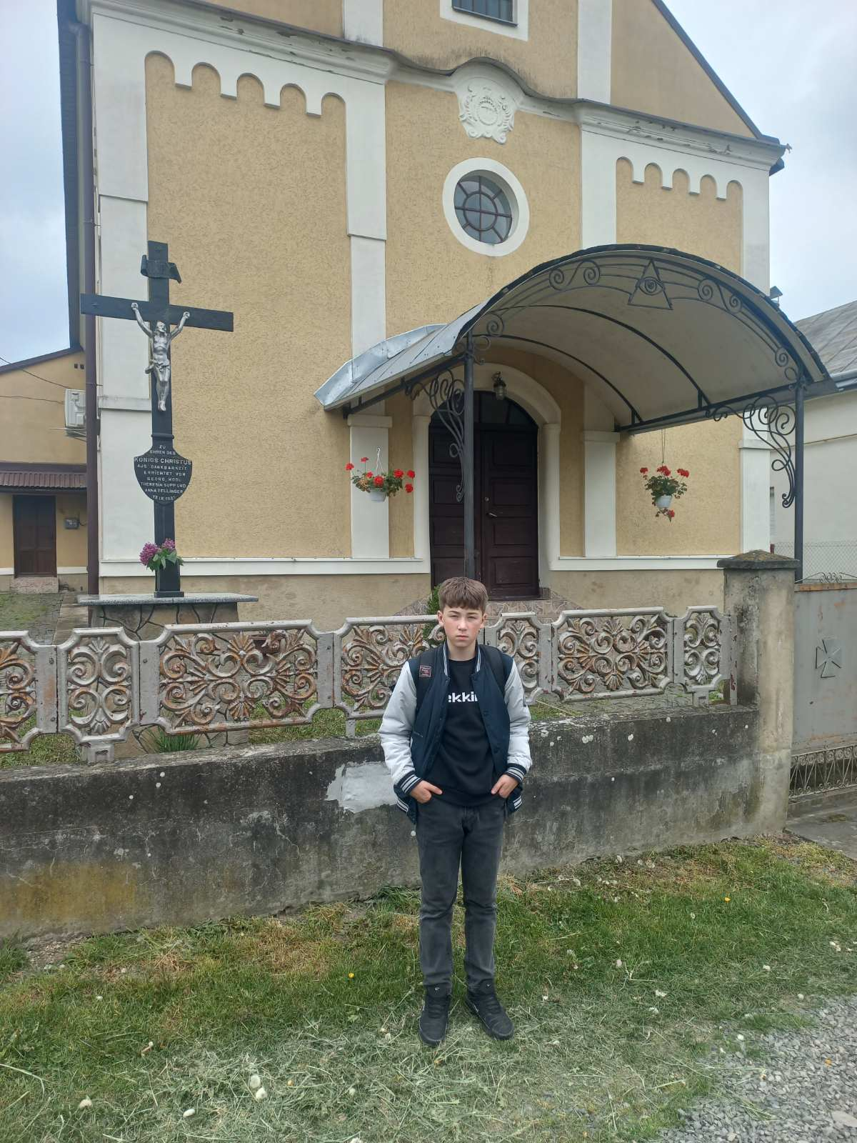
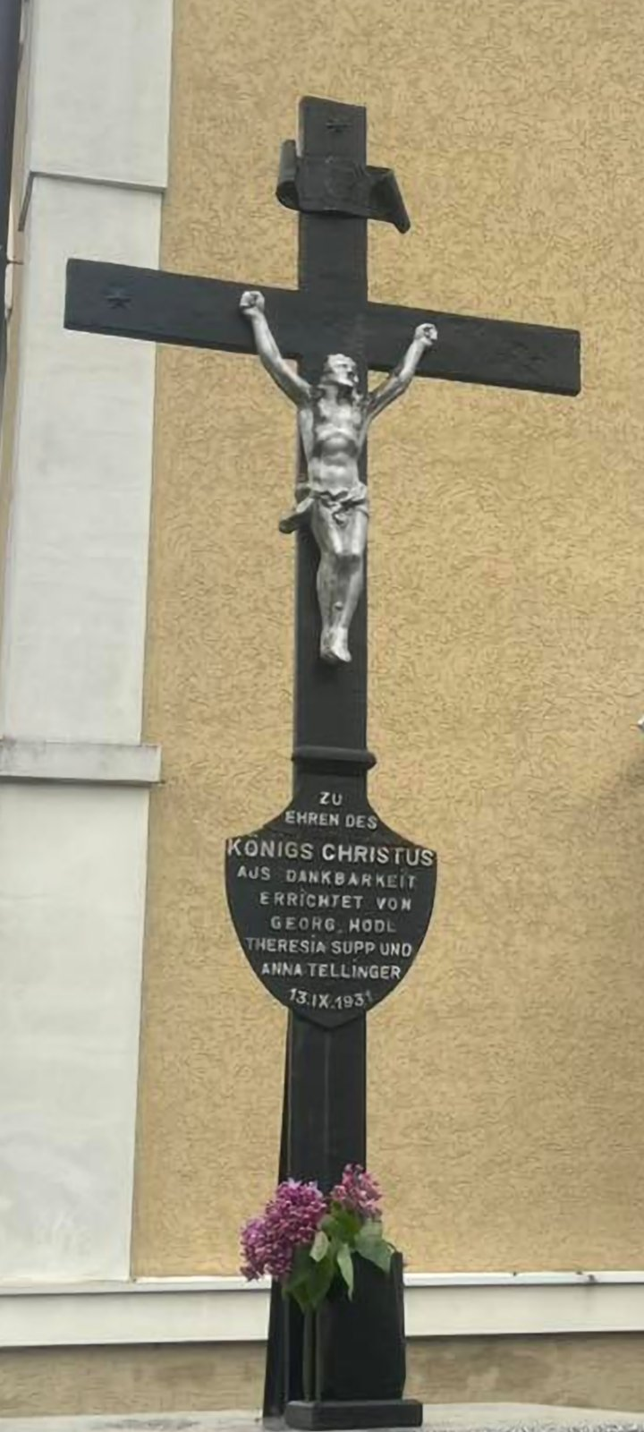
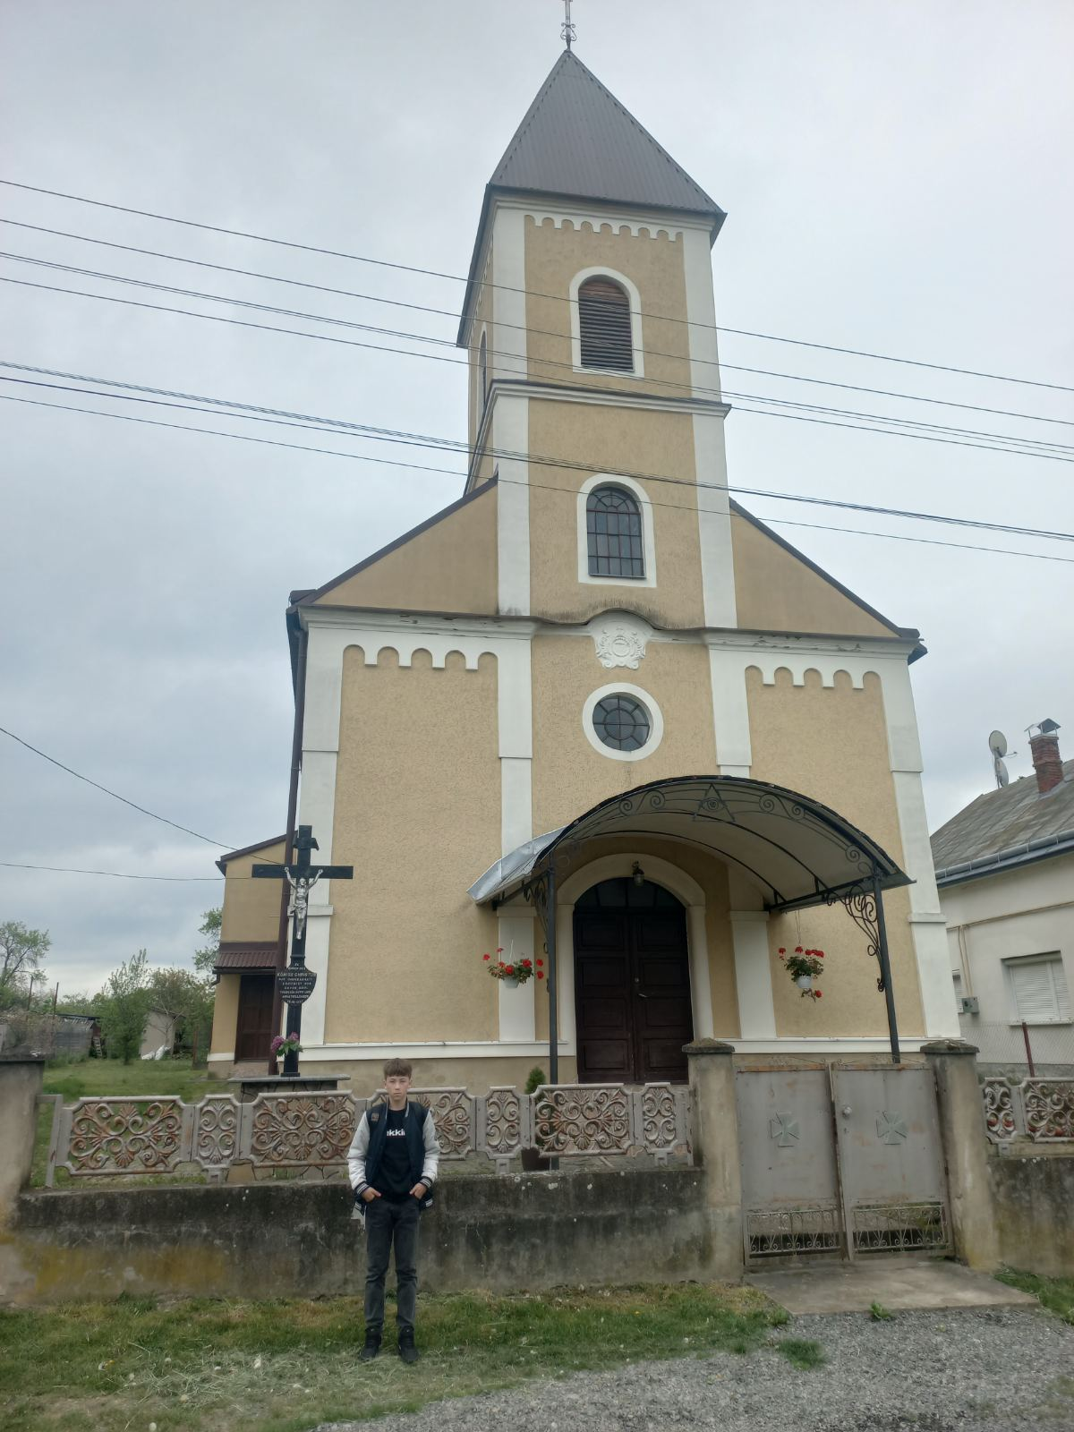
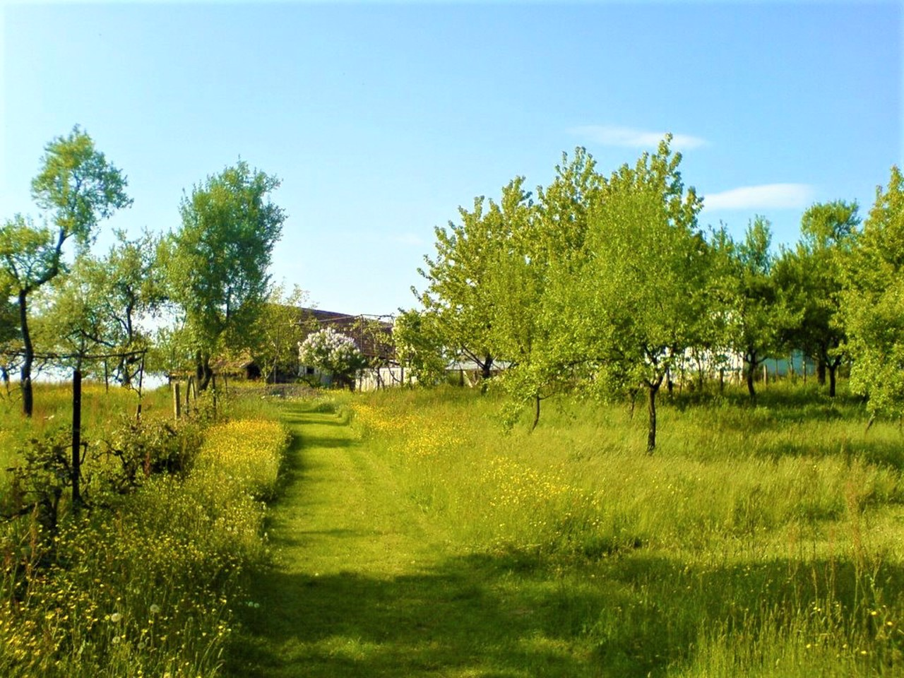
Село Лалово вперше згадується в грамоті в 1378 та у 1465 році як Ланьфолво — Дівоче село. У 1566 році це село було знищено татарами. У XVII столітті сюди переїхали німецькі поселенці, щоб збільшити населення. У XVIII столітті Лалово деякий час мало привілеї міста. Ймовірно, римо-католицька громада в Лалові виникла ще в XVIII–XIX століттях. Вона могла не мати окремого великого костелу, а підпорядковувалася сусідній парафії. У ХХ столітті (особливо після 1945 року) діяльність релігійних громад обмежувалася, багато храмів закривали або використовували не за призначенням. Римо-католицькі громади часто існували неофіційно.
Після 1991 року римо – католицька громада була офіційно зареєстрована, відновилися регулярні богослужіння. Довгий час римо-католицьку церкву, що належала місцевим німцям відвідували місцеві греко – католики, оскільки їхня церква була відібрана православними. На даний час римо – католицька парафія села Лалова входить до Мукачівської дієцезії Римо-католицької церкви. На території церкви можна побачити старовинний хрест встановлений 1931 р.

Slide 7
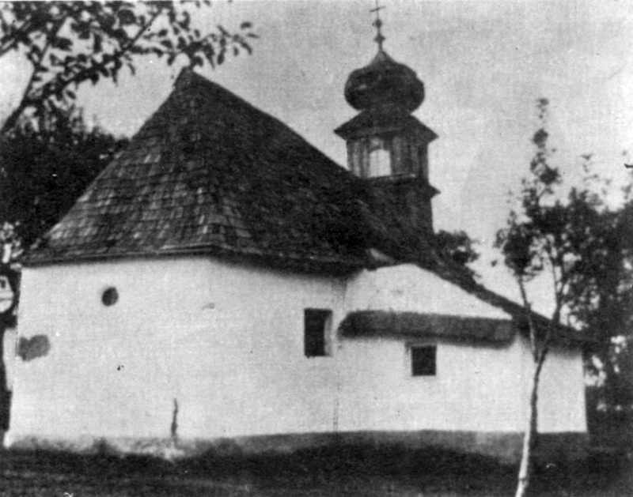
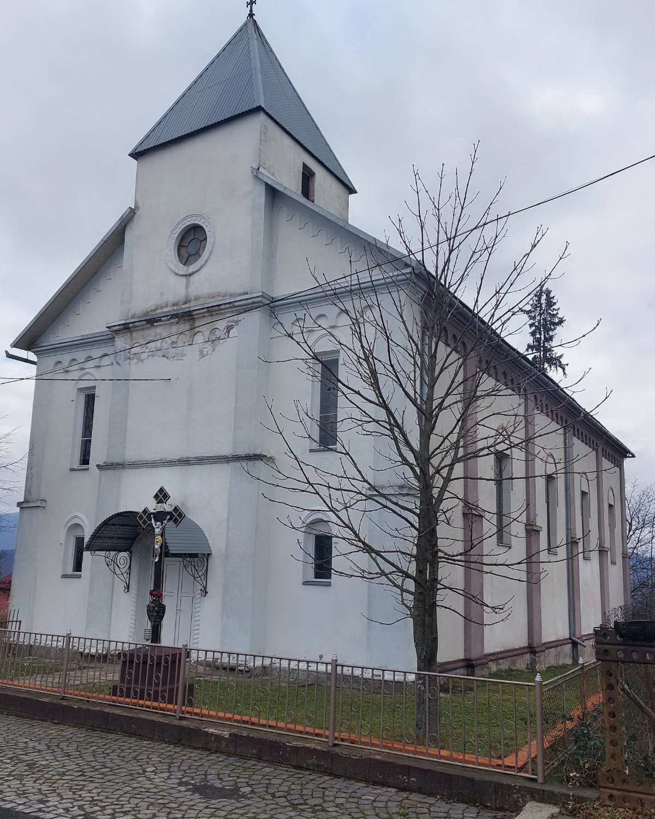
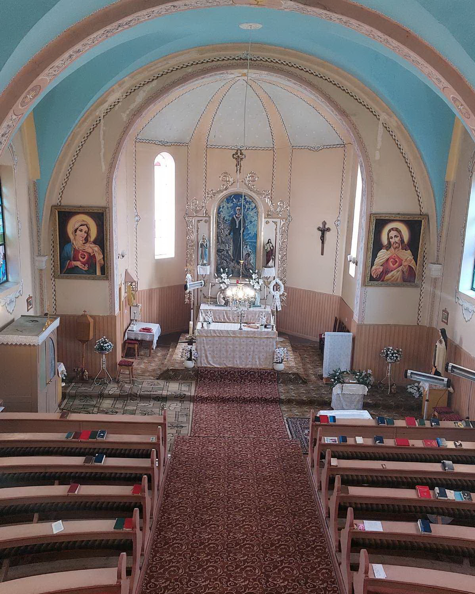
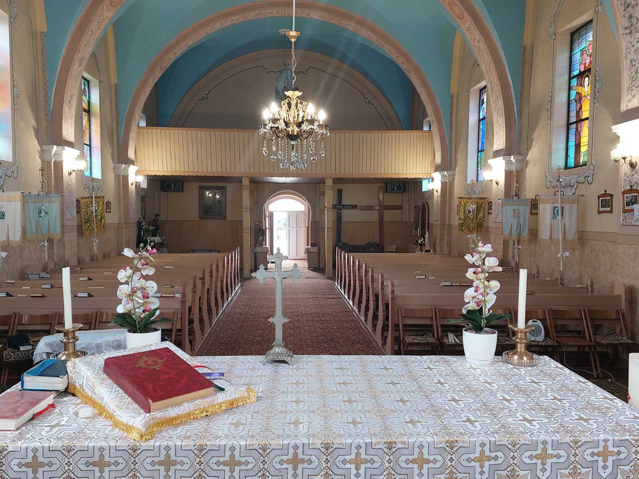
Село Кучава (колишня назва Німецька Кучава) відоме з XIV століття. У 1758 році тут поселилися перші німці. Старий римо-католицький храм, очевидно, існував з другої половини XIX ст. Стіни з вальків (саману), двосхилий дах з невеликим бароковим завершенням дерев’яний, вкритий шинглами. Цікавий як культова споруда німців Закарпаття. Розібраний між 1932 і 1935 рр., коли в селі збудували муровану церкву. Дерев’яну дзвіницю неподалік розібрали наприкінці 1940-х рр. Сучасний костел присвячений св. Августину використовується римо – католицькими та греко – катлицькими вірниками села.

Slide 8
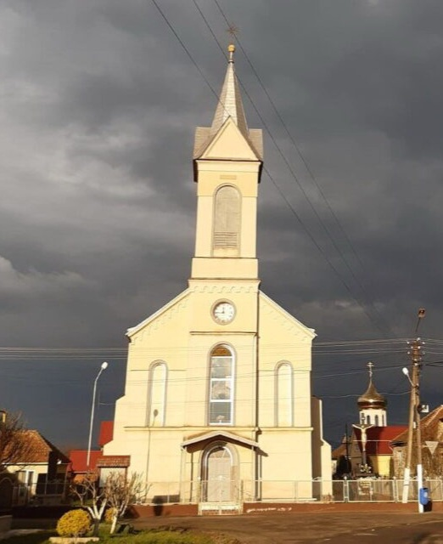
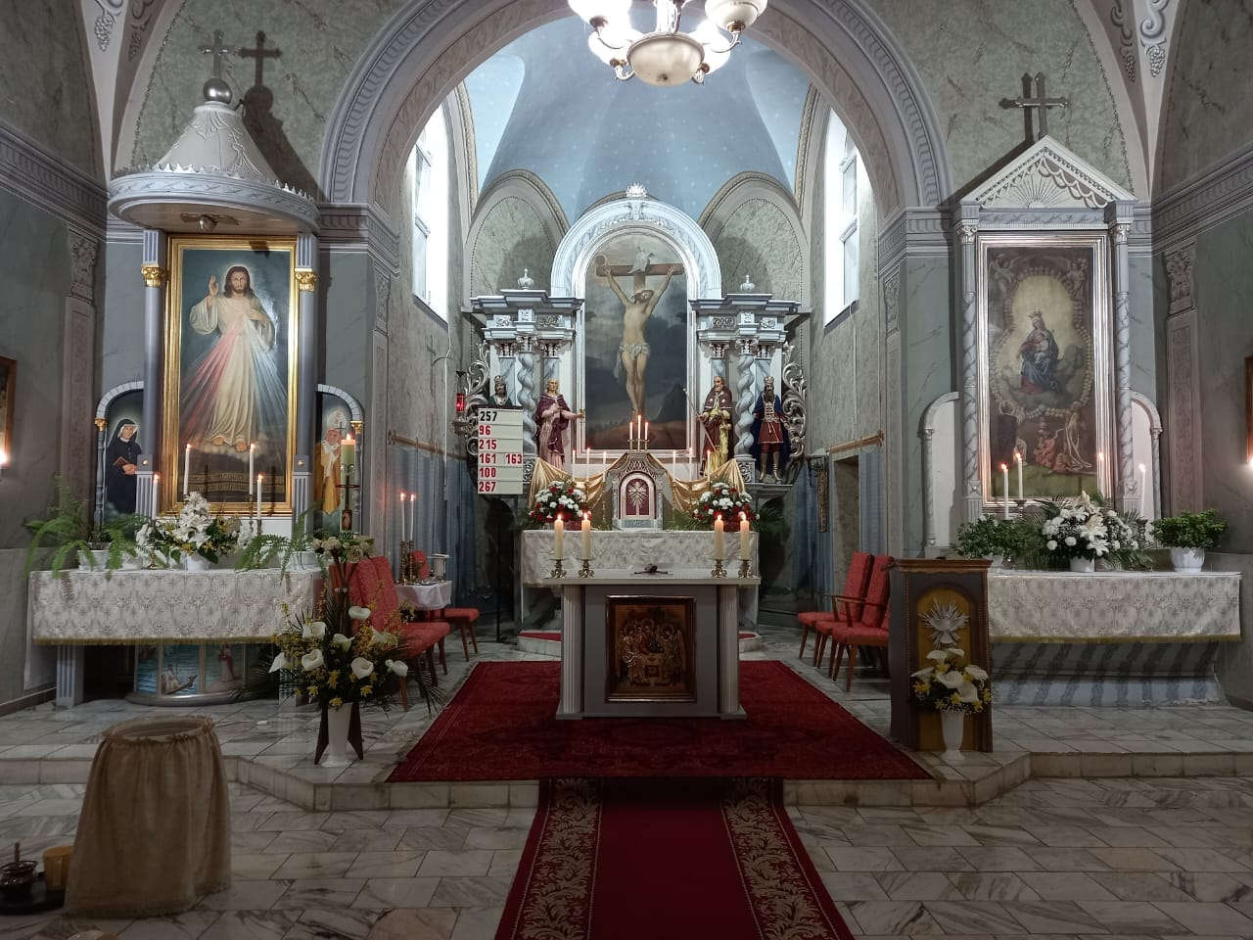
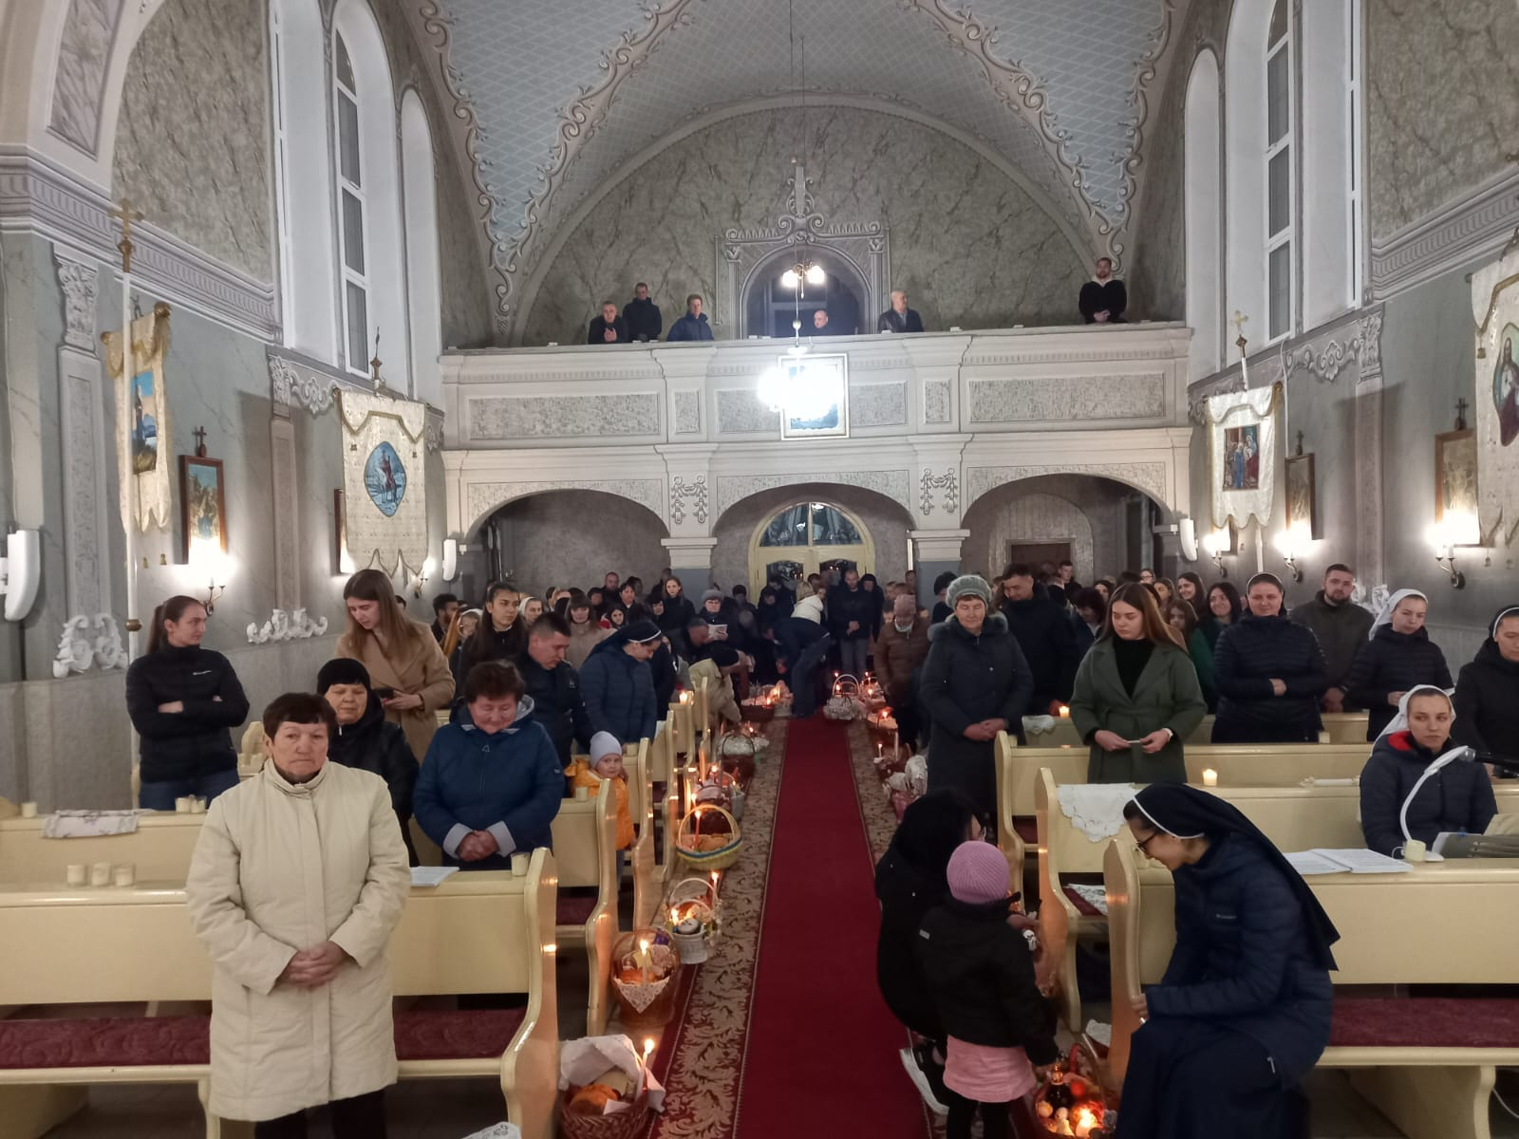
Ще одним відомим раніше німецьким селом Мукачівщини є Павшино. Найменування села Павшино (Паушінґ) відоме приблизно з 1750 року, а раніше це поселення називалось Posahaza. Його населяли переважно німці-колоністи, яких сюди заселили у XVIII столітті місцеві земельні власники німецької династії Шенборнів. 1995 року до назви Павшин додали одну букву «о». Нині тут проживає понад вісім сотень мешканців.
Наприкінці XVII - на початку XVIIІ століть тут збудували дерев'яний костел для німецьких поселенців, який простояв дві сотні років. У 1901 році у Павшині коштом місцевих парафіян було споруджено сучасний мурований костел Воздвиження Святого Хреста замість знесеного дерев'яного.

Slide 9
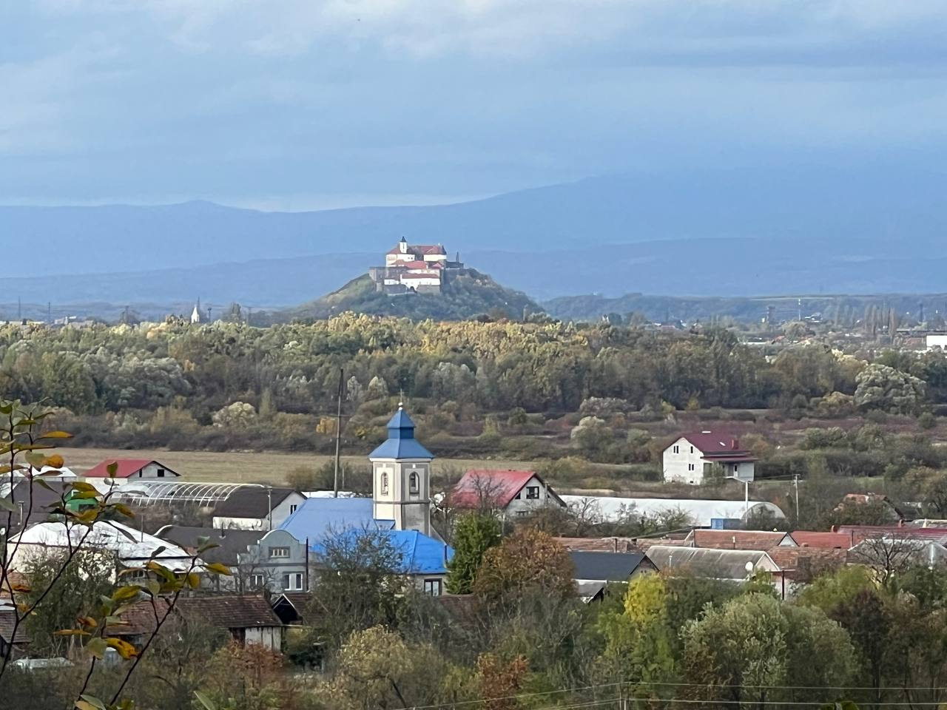
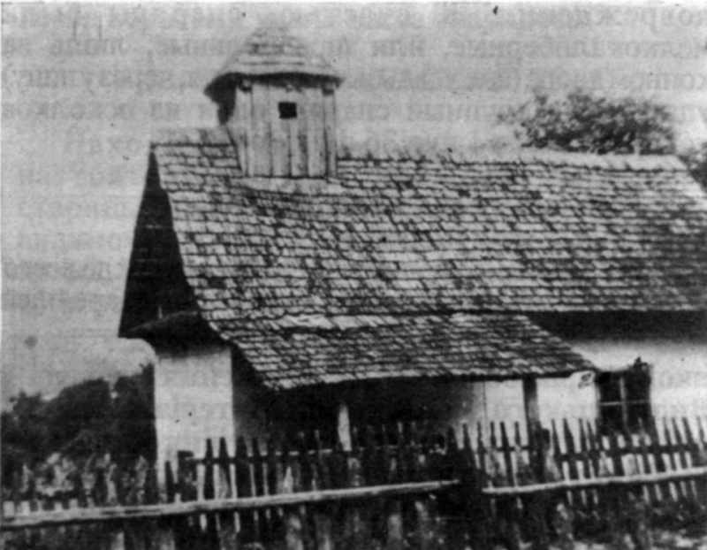
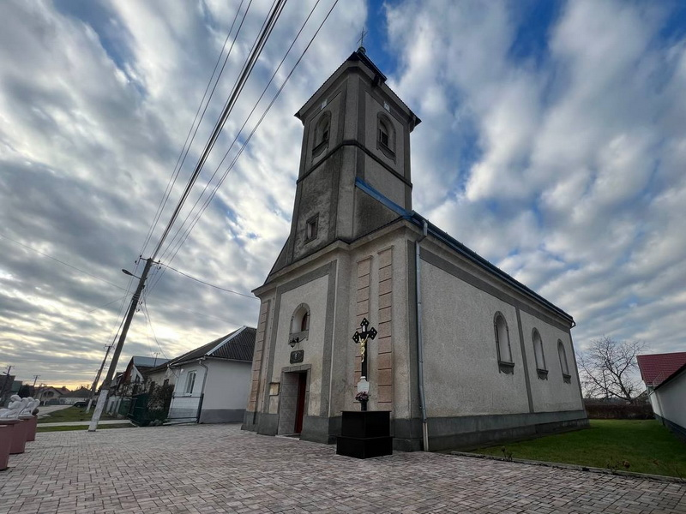
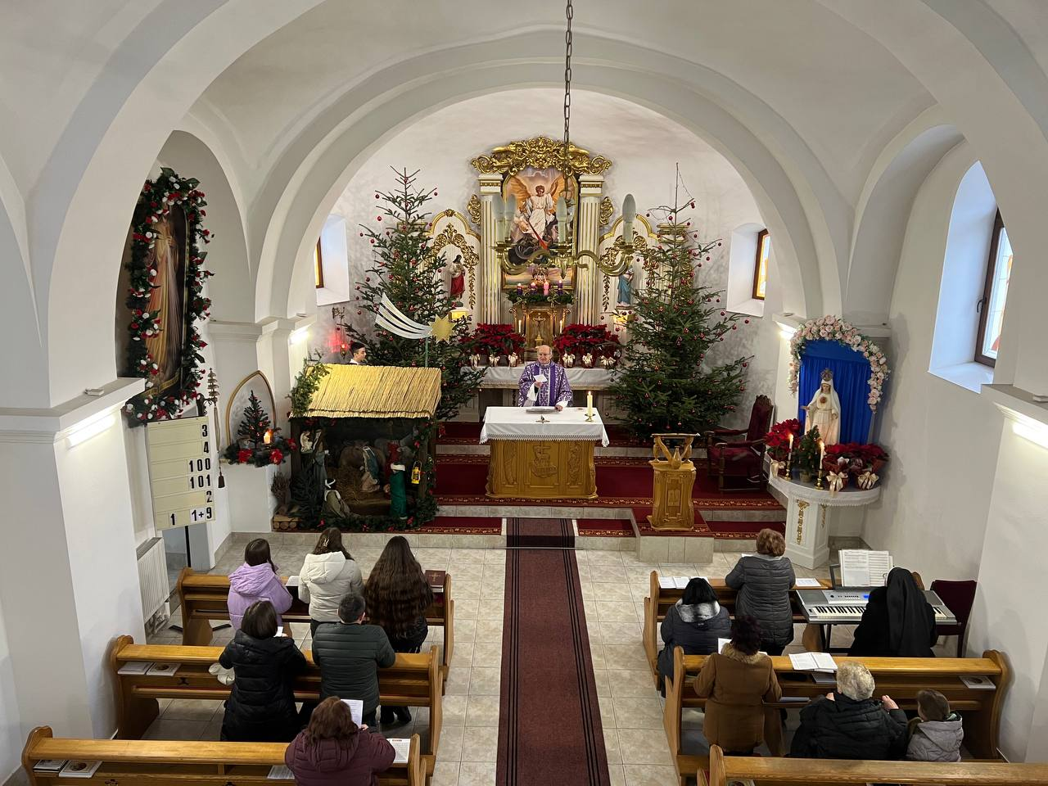
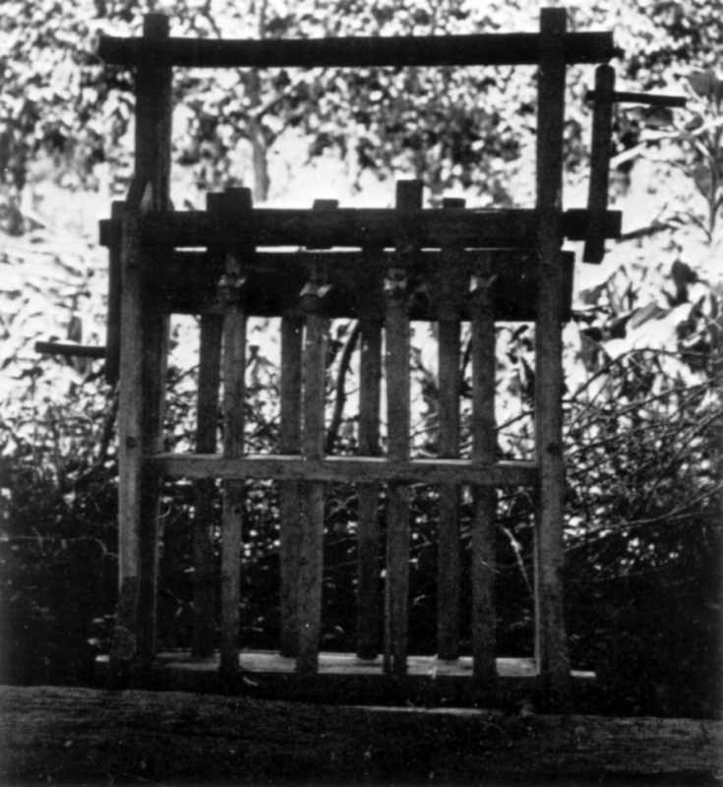
Одним із найбільних у минулому німецьких поселень Мукачівщини було село Шенборн. У 1728 році єпископ князь Карл Фрідріх Шенборн поселив у невеличкому Новому Селі німецьких (франконських) імігрантів з району Бамберг і Вюрцбург, після чого воно отримало назву Шенборн (Schönborn). З 1946 року по 1 квітня 1995 року називалось знову Нове Село (Новоселиця). Проживає у селі понад півтисячі мешканців, з яких близько 10 відсотків вважає рідною мовою німецьку.
У XVII ст. згадують дерев’яну церкву. Про це був запис в урбаріальних документах 1699 р.: “У Мукачеві – Новому Селі церква є, але парохії немає”. У XIX столітті у Шенборні коштом німецького населення було споруджено сучасний мурований костел святого Михаїла. У 1999 році місцева римсько-католицька громада отримала статус парафії Мукачівської римо – католицької дієцезії.

Slide 10
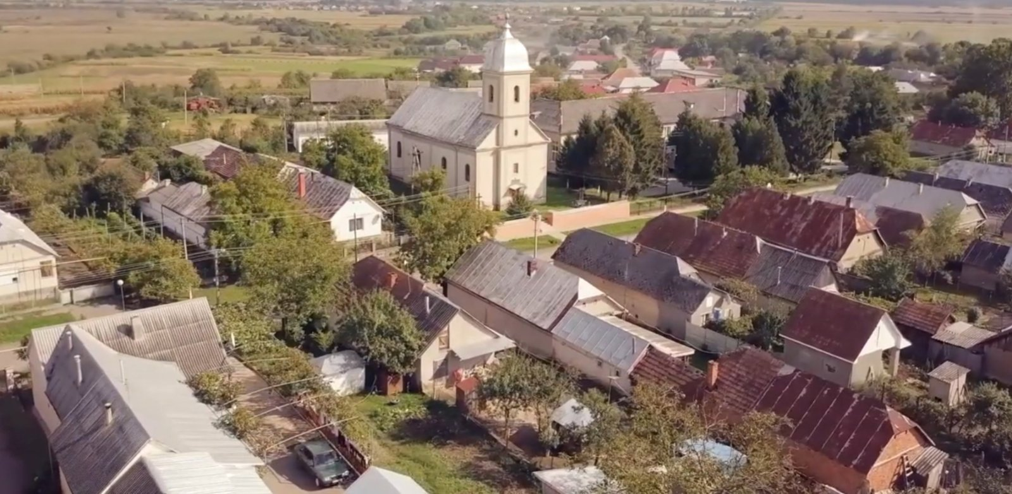
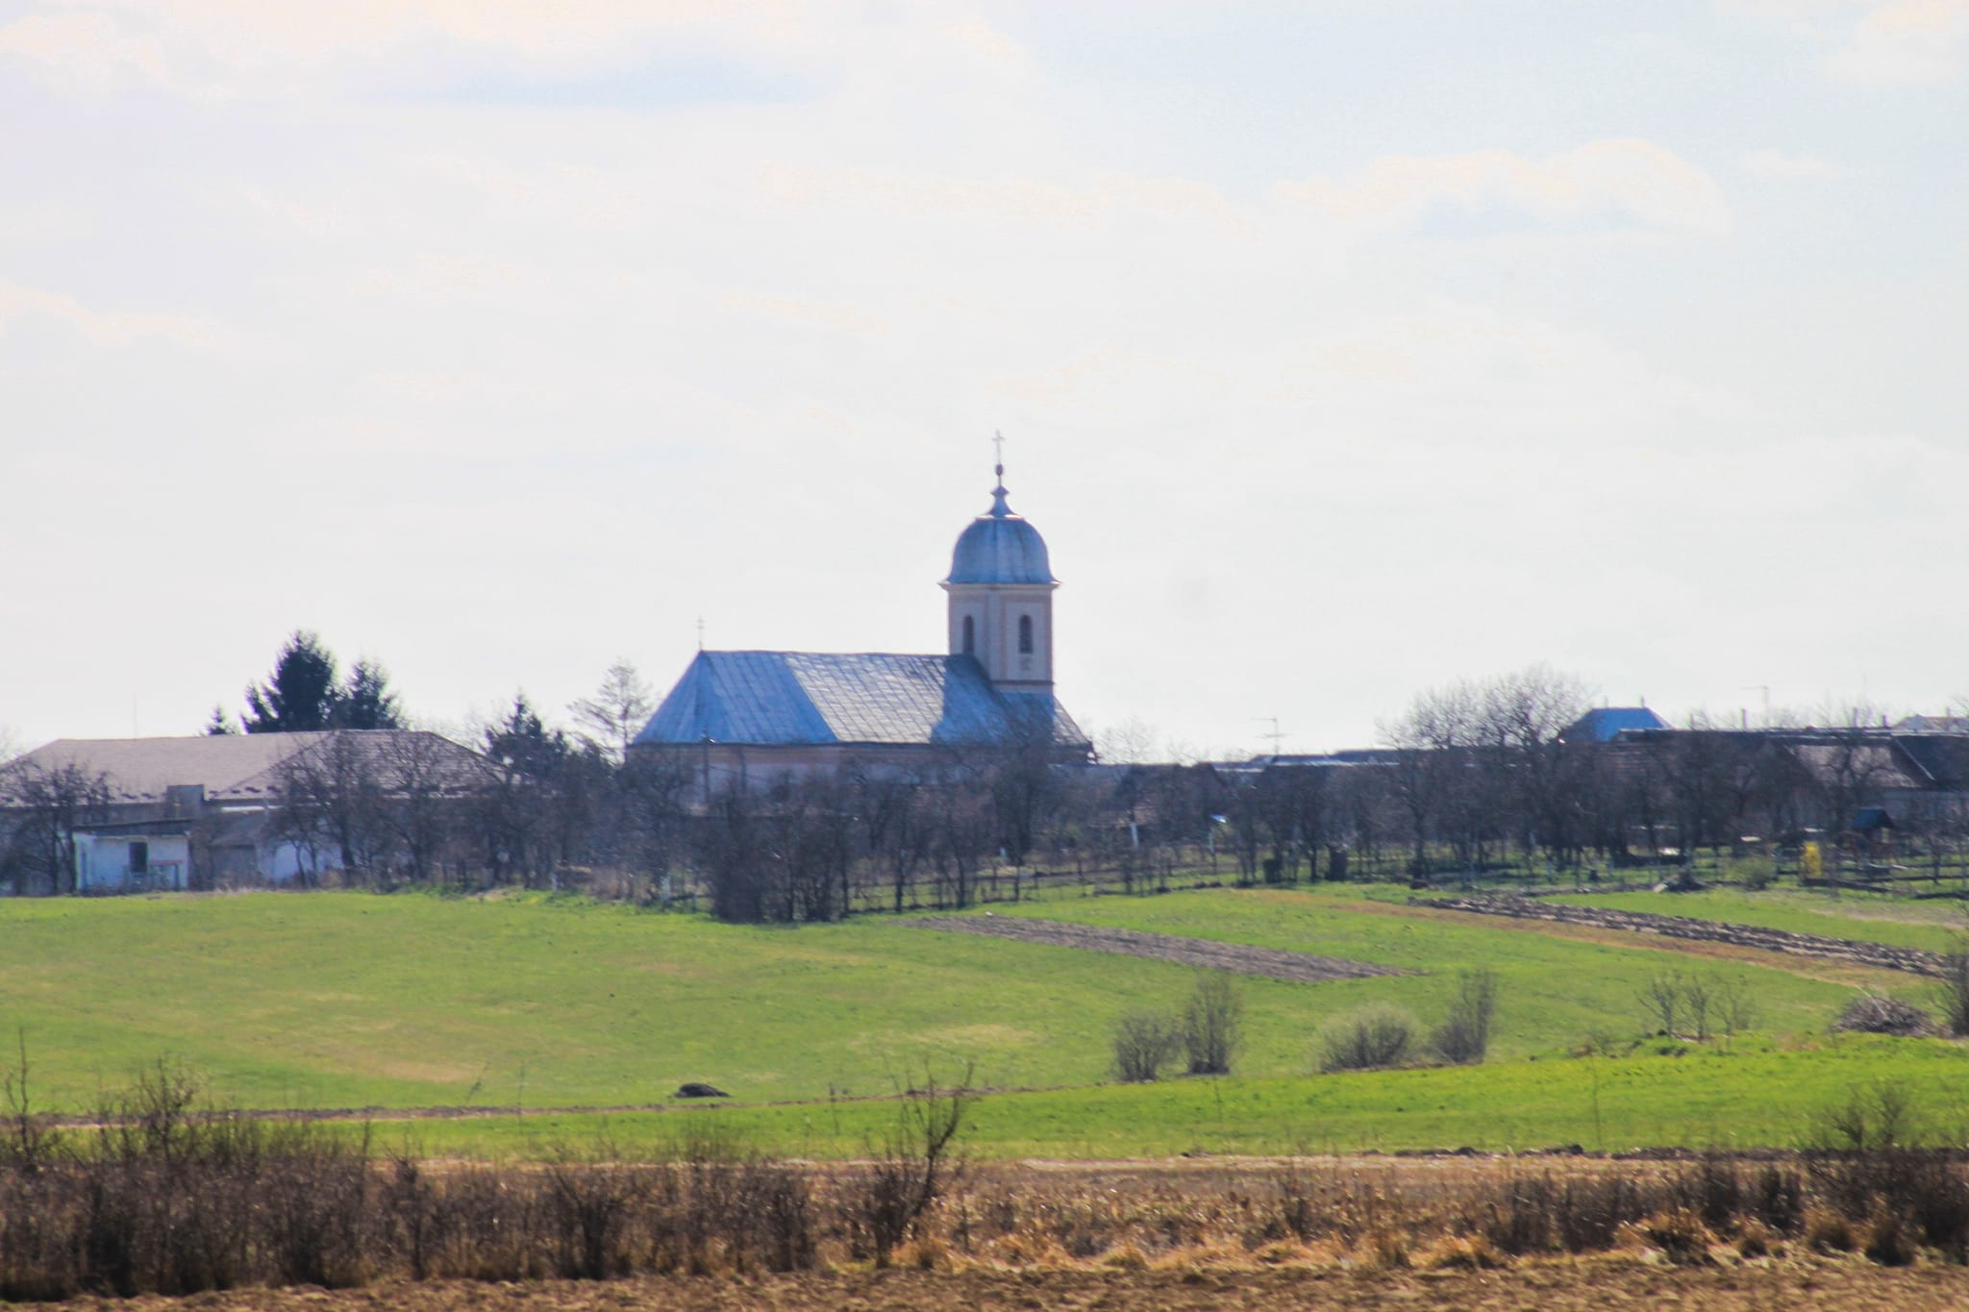
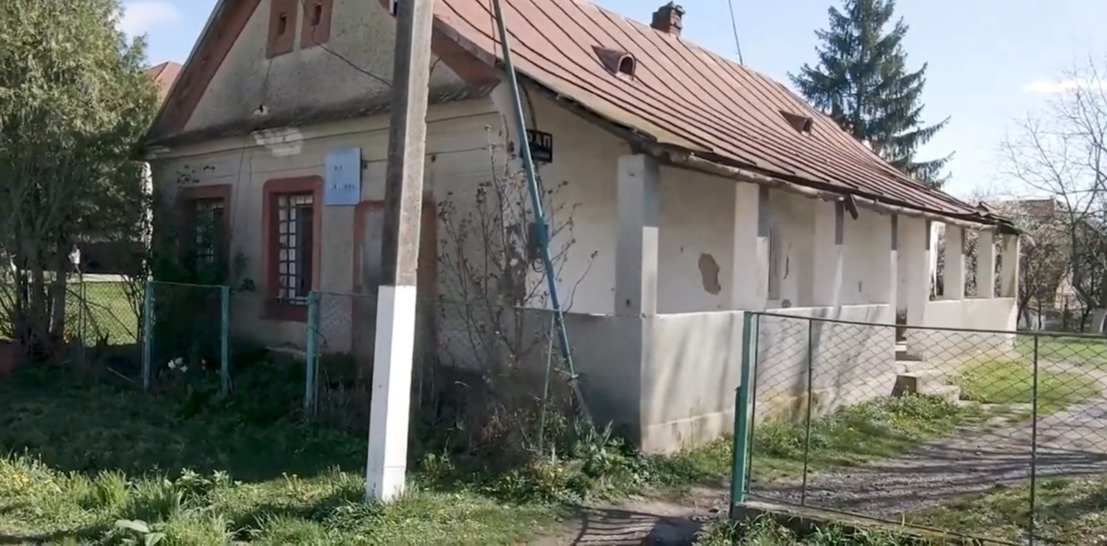

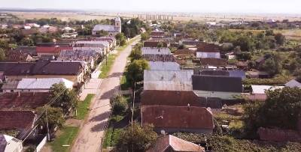
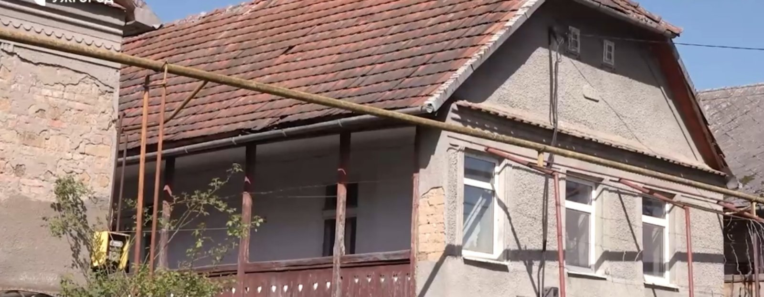
Барбово (Barthasa, Barbovo) – поселення нижньоавстрійських поселенців у Мукачівському районі. Перші згадки про село датуються 1428 року. 1649 року у селі налічували 31 родину з 47 сімей, а 1704 року під час правління Ракоці ІІ Барбово мало 32 родини та 52 сім’ї. Після 1711 року залишилося лише 12 сімей. При графі Євгені-Ервіні у 1763 року в Барбово було переселено 22 німецькі сім’ї колоністів. На перший раз переселенці отримали від графа допомогу: свійські тварини, сільськогосподарське приладдя, землю. У 1775 році поселенці села Барбова скаржились на недотримання урбаніального закону. Скарги були визнані і барбівці одержали законні сільськогосподарські угіддя.
З 1880 до 1930 року кількість будинків збільшилась з 112 з чисельністю населення 667, до 222 будинків з 1248 жителями. У 1936 році німецьке поселення села Барбово святкувало своє 200 – річчя з часів переселення на ці землі. Але щодо цієї дати немає єдиної думки. Інші джерела повідомляють що ця подія мала відбутись лише 1963 року.

Slide 11
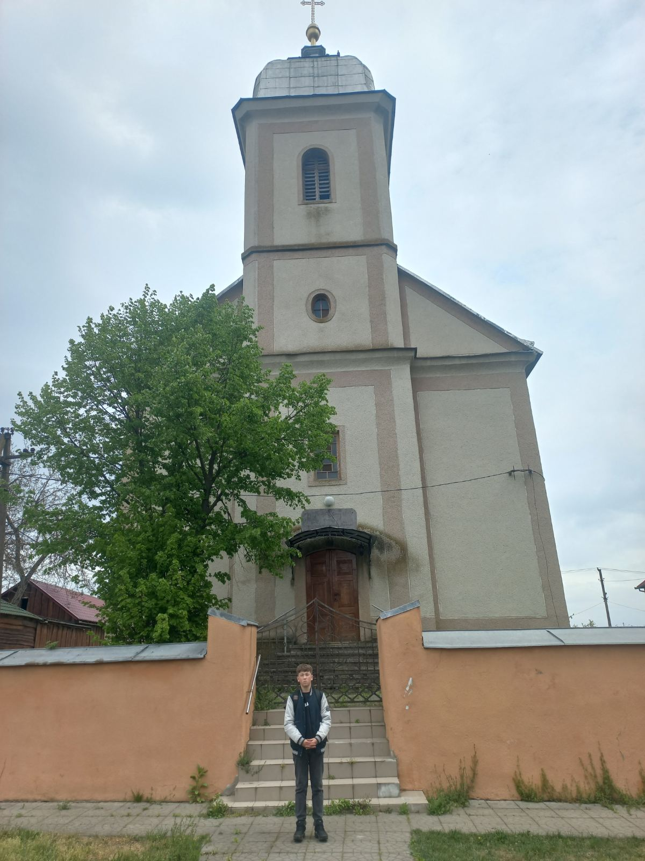
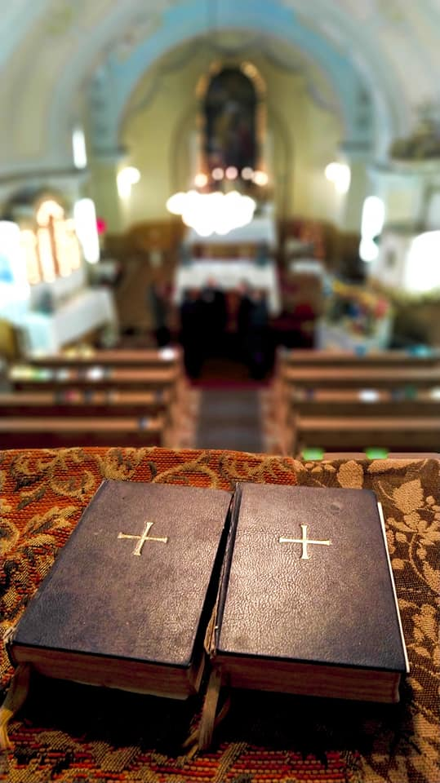
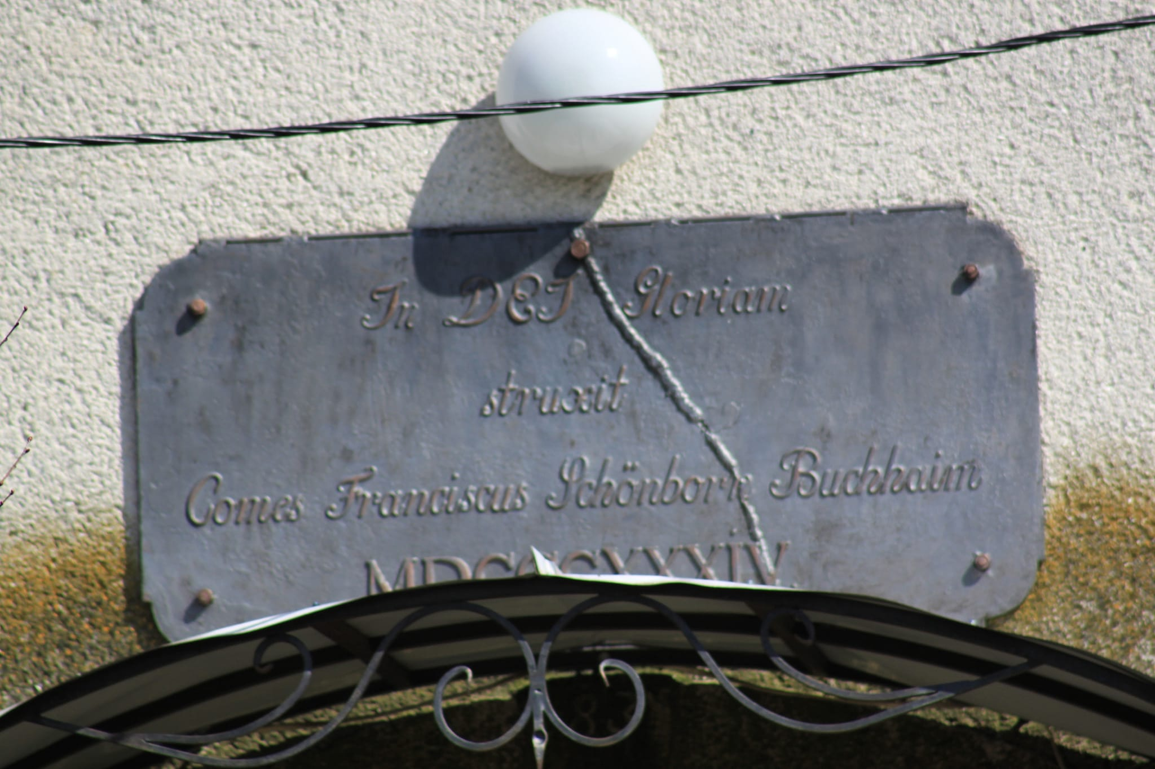
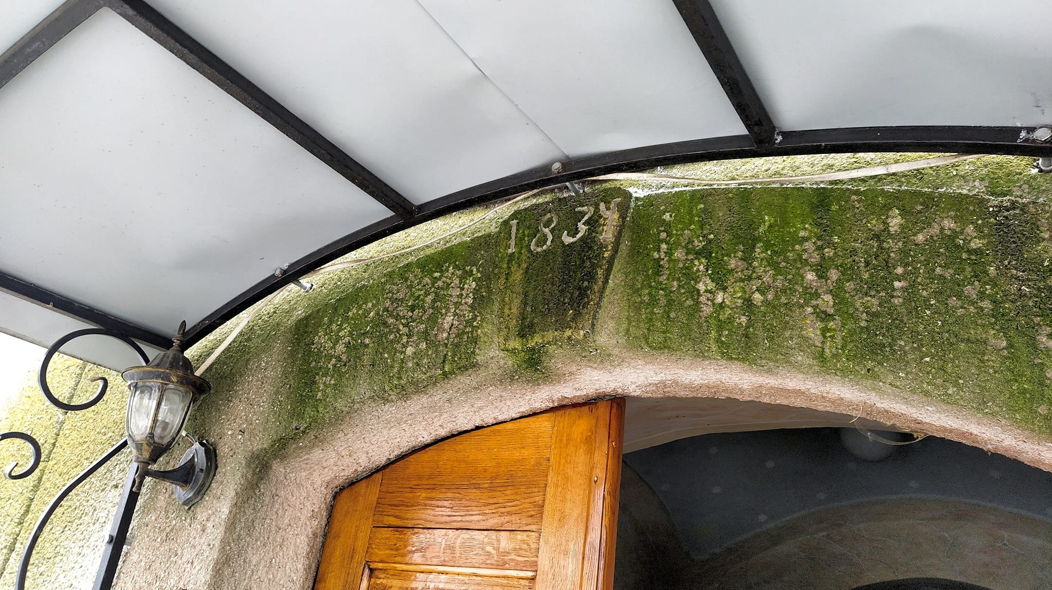
Римо-католицька церква Святої Анни знаходиться практично в центрі села Барбово, поряд зі школою. У 1772 році за наказом графа Шенборна у Барбові було засновано фару, де було запрошено проживати священика. З цієї нагоди село отримало сільську школу, яка була розташована при будівлі фари, а також зведено дерев’яну церкву, типову для австрійських сіл.
У 1834 році було побудовано кам’яну церкву, яка існує і по сьогодні. На жаль ім'я першого священика не відомо. Меса у Барбові велась німецькою та угорською мовами. Збереглось декілька книг, яким понад двісті років. Це переважно псалми та пісенники. Також збереглись книги записів народження та смерті. Датуються вони 1734 р.

Slide 12






Церква для швабів мала велике значення. На церковні нужди селяни завжди проводили недільний збір пожертв. Але церква Святої Анни теж стояла на допомозі нужденним парафіянам. Допомагала швабським селянам у тяжкі неврожайні роки та тоді, коли вони зазнавали лиха від хижих звірів і стихійних лих. Від Австрії, за свідченням старожилів–швабів, які емігрували до Німеччини та Австрії, завжди приходила матеріальна допомога. Церква позичала і навіть безкоштовно виділяла зерно під весняний засів і для харчування. З часів переселенців і будівництва церкви у храмі Святої Анни щонеділі збиралось багато людей. Ходили сюди німецькі сім'ї, які колись проживали на території села. Починаючи з 1991 року, майже все німецьке населення покинуло Україну і переїхало до Німеччини та Австрії. Винятком стала така сім’я, як Калой.

Slide 13





Покровителькою римо – католицького храму в с. Барбово є Свята Анна та Йоахім. На знак цього в центральній частині споруди розміщено ікону на якій зображено Святу Анну та Марію. Празник Святої Анни та Йоахіма барбівські шваби відзначають 26 липня. Раніше цього дня церква наповнювалась великою кількістю людей з інших швабських громад, сіл Верхнього Коропця, Кучави, Шенборна, Лалова, Синяка, Павшина. На це свято стараються приїжджати до рідних з Німеччини та Австрії шваби, які виїхали в 90-ті роки ХХ століття. На території церкви знаходиться пам’ятник жертвам війни. Він був зведений коштами австрійської діаспори у 1994 році.
Барбівські німці підтримують дружні стосунки як із місцевими німцями інших громад, так ї жителями Німеччини та Австрії, яким не байдужа доля храму Святої Анни. У сім'ї Ростер, Йоганна та Магдалени виникла чудова ідея цього року знову пережити стару традицію, а саме відсвяткувати Бартасу Кірвей та зібрати в рідному селі всіх німецьких вихідців. Захід планується організувати 25 липня 2026 р.

Slide 14


ВИСНОВКИ
У ході наукового дослідження було встановлено, що німецькі та австрійські колоністи відіграли помітну роль у розвитку Мукачівщини, зокрема в її культурному та духовному житті. Їхнє переселення сприяло не лише господарському освоєнню територій, а й формуванню нових релігійних традицій, які гармонійно поєднувалися з місцевими звичаями. Слід зазначити, що колоністи зберігали власну конфесійну ідентичність, передусім римо-католицьку, але водночас вони адаптувались до багатонаціонального та багатоконфесійного середовища краю. Це сприяло розвитку толерантності та взаємоповаги між різними етнічними й релігійними групами.
Важливим результатом є те, що духовна культура німецьких та австрійських колоністів проявлялася не лише у релігійних обрядах, а й у повсякденному житті: традиціях, святкуваннях, архітектурі храмів, освіті та громадській організації. Їхній внесок став невід’ємною частиною історико-культурної спадщини Мукачівщини.
Отже, дослідження підтверджує, що вплив німецьких та австрійських колоністів був комплексним і тривалим, а їхні релігійні традиції й духовна культура збагатили Мукачівський регіон і залишаються важливим елементом його ідентичності й сьогодні.

Slide 15
СПИСОК ВИКОРИСТАНИХ ДЖЕРЕЛ
1. Закарпатські угорці і німці: інтернування та депортаційні процеси. 1944-1955 рр. Ужгород: Карпати, 2012. 780 с.
2. Зубач В. Німецькі колоністи в Закарпатті. «День». 1999. № 41. С. 4-5. URL: https://day.kyiv.ua/article/ukrayina-incognita/nimetski-kolonisty-v-zakarpatti (дата звернення: 10.04.2026).
3. Костели і каплиці України. Святині. Мукачівська дієцезія. Закарпатська обл. URL: https://rkc.in.ua/index.php?m=k&f=amuzkmu (дата звернення: 15.04.2026).
4. Мукачівщина. Край величної історії і значних перспектив. Фотоальбом – книга. За ред. Оксани Головчук. Стрий, 2013, 176 с.
5. Нариси історії Закарпаття. Том ІІІ (1946-1991). Ужгород: Госпрозрахунковий редакційно – видавничий відділ управління у справах преси та інформації, 2003. 648 с.
6. Олашин А. Історія Закарпаття: навчальний посібник для середньої школи. Київ: ПЦ «Дельфін», 1997. 172 с.
7. Сергійчук В. Німці в Україні / Етапи переселення німців в Україну. Київ, 1994. 265 с.
8. Сирохман Михайло. Будівничі закарпатських церков. Ужгород: Видавництво Олександри Гаркуші, 2019. 198 с.
9. Сирохман Михайло. Церкви України. Закарпаття. Churches of Ukraine Zakarpattia / М. Сирохман. Львів: Видавництво "Мс", 2000. 879 с.: іл.
10. Схематизм. Мукачівська дієцезія Римо – католицької церкви України. Мукачівський деканат. Парафії та філії. URL: https://munkacs-diocese.org/ua/parafiyi-ta-filiyi/ (дата звернення: 18.04.2026).
11. Філліпов Олексій. Історична символіка поселень Мукачівського району. Ужгород: Поліграфцентр “Ліра”, 2012. 88 с.
12. Храми. Мукачівський район. URL: https://ua.igotoworld.com/ua/poi_catalog/408894-543-temples-mukachivskyi-raion.htm (дата звернення: 17.04.2026).
13. Цап А., Неминуща І. Німці Закарпаття. URL: https://mediavista.com.ua/archives/2898 (дата звернення: 12.04.2026).
14. Шатров В. Закарпатські німці. URL: https://go-to.rest/blog/zakarpatski-nimci/ (дата звернення: 12.04.2026).
15. Шош А. Нарис соціальної і господарської історії Шенборнської латифундії в першій половині XVIII ст. Науковий збірник товариства “Просвіта” в Ужгороді. Ужгород, 1922. Т. 1. С. 156 – 157.

